Slide 1
ГОРМОНАЛЬНАЯ РЕГУЛЯЦИЯ РАЗВИТИЯ РЕПРОДУКТИВНОЙ СИСТЕМЫ ВО ВНУТРИУТРОБНОМ ПЕРИОДЕ

Slide 2
Возрастные периоды развития девочки (классификация)
Возрастная периодизация Международного симпозиума (Москва 1965 г.)
1-10 дней – период новорожденности
10 дней – 1 год – период грудного возраста
1-3 года
4-7 лет
8-11 лет
– период раннего детства
- период первого детства
– период второго детства
12-15 лет – подростковый период
16-20 лет – юношеский период

Slide 3
Этапы полового развития
Целесообразно использовать следующую
периодизацию:
период внутриутробного развития – 40 недель
период новорожденности – до 1 мес.
период нейтральный до 7лет
препубертатный период – от 7 лет до менархе
пубертатный – от менархе до 16 лет
подростковый – от 16 до 19 лет

Slide 4
Период внутриутробный
Внутриутробно формируется пол под влиянием 2х факторов: генетическим и эпигенетическими (внутренние и внешние)
В момент слияния Я и С предопределяется генетический пол (набором
половых хромосом в зиготе ) :
Х- хромосома предопределяет развитие по жен. типу – в первичной гонаде разивается преимущественно корковый слой
У-хромосома – по муж. Типу – преимущественно развивается мозговой слой
Эпигенетические факторы :
Внутренние – ферментная система, гормоны, индукторы генома
Внешние – физические, химические, инфекционные окружающая среда

Slide 5
В антенатальном периоде (эмбриональном и фетальном) происходит морфологическое развитие и функциональное становление всех звеньев репродуктивной системы.
Чрезвычайно важное значение в становлении репродуктивной системы имеет развитие ГИПОТАЛАМУСА

Slide 6
Становление репродуктивной системы в антенатальном периоде
В ГИПОТАЛАМУСЕ закладываются центры, регулирующие функции практически всех органов и систем, в том числе, репродуктивной
Непосредственное участие гипоталамус принимает в регуляции менструальной, детородной функции и психосексуальной ориентации женщины

Slide 7
Становление репродуктивной системы в антенатальном периоде
В 5-7 недель внутриутробной жизни гипоталамус еще четко не обособлен от окружающей среды. В 11-13 недель в нём начинают четко обособляться ядерные скопления. В 32-34 недели практически завершаются процессы морфогенеза и клеточной дифференциации. В это же время замечается вторая волна функциональной активности (первая в 20-25 недель), которая проявляется в повышенном выделении нейросекрета

Slide 8
Становление репродуктивной системы в антенатальном периоде
ГИПОФИЗ - занимает особое место, несмотря на малые размеры. В сроки беременности 7-8 недель в гипофизе хорошо различимы все основные его части: передняя, задняя, промежуточная доли, полость гипофиза. Гистологическое строение гипофиза сложное. Передняя его доля состоит из железистых хромофильных, оксифильных и базофильных клеток. Средняя доля, в основном из базофильных клеток, задняя доля и ножка гипофиза состоят из элементов нервных волокон и питуицитов

Slide 9
Становление репродуктивной системы в антенатальном периоде
Функциональная активность фетального гипофиза имеет волнообразное течение, 1 пик активности в 25 – 26 недель, 2 пик – в 32 – 34 недель, к 36-40 неделям происходит угасание интенсивности метаболических процессов, что можно рассматривать как проявление гисто- физиологических процессов, приуроченных к моменту родов. Функциональная активность гипофиза проявляется в выработке ФСГ, ТТГ, ЛГ, СТГ, ЛТГ

Slide 10
Становление репродуктивной системы в антенатальном периоде
НАДПОЧЕЧНИКИ играют важную роль в половой дифференциации плода. Их называют третьей половой железой. Зачатки надпочечников и половых желез появляются одновременно в конце 5-й недели эмбриогенеза в складке первичной полости тела. Кора надпочечников между 3 и 7 месяцами внутриутробной жизни представлена одной зоной, которая носит название фетальной (зона Х, «переходная зона»)

Slide 11
Становление репродуктивной системы в антенатальном периоде
Фетальная зона коры надпочечников представлена гипертрофированной сетчатой зоной, которая гистологически характеризуется наличием крупных эозинофильных клеток. В последующем начинается частичная атрофия сетчатой зоны и после 7-го месяца отчетливо формируется пучковая и клубочковая зоны. Атрофируясь, сетчатая зона никогда не исчезает полностью.

Slide 12
Становление репродуктивной системы в антенатальном периоде
Функциональная активность надпочечников - в образовании стероидных гормонов: андрогенов и кортизола. По выработке кортизола на 1 кв.м поверхности тела новорожденный не уступает детям последующих возрастов.
Мозговое вещество надпочечников - эктодермального происхождения, его эмбриогенез заканчивается к 3-му месяцу, затем вырабатывается норадреналин, а затем – адреналин

Slide 13
Становление репродуктивной системы в антенатальном периоде
ЩИТОВИДНАЯ ЖЕЛЕЗА особо важна при внутриутробном развитии. Закладка её происходит – в 4-5 недель. В фолликулах щитовидной железы рано обнаруживается коллоид, содержащий все тиреоидные гормоны: монойодтирозин, дийотирозин, трийодтиронин, тироксин. Но гормоны фетальной щитовидной железы не идентичны постнатальным: они не играют решающей роли ни в росте плода, ни в дифференцировке его тканей. В постнатальном периоде гормон щитовидной железы оказывает большое влияние на менструальную функцию, процессы овуляции.

Slide 14
Становление репродуктивной системы в антенатальном периоде
ЯИЧНИКИ при дифференциации проходят ряд
стадий:
период половых складок – в 3-5 недель эмбрионального развития на медиальной стороне первичной почки обособляются половые складки (половые валики) – будущие гонады
период недифференцированных гонад – в 4-7 недель эмбрионального развития половая железа представлена корковым и мозговым веществом, разделенными полостью, заполненной клетками мезенхимы
период начала половой дифференциации – в 7-8 недель, благодаря первой волне пролиферации целомического эпителия, образуются первичные половые шнуры

Slide 15
Становление репродуктивной системы в антенатальном периоде
период размножения оогоний - в 8-10 недель начинается интенсивное разрастание половых клеток, одновременно уменьшающихся в размерах
период не разъединенных ооцитов – в течение 10- 20 недель все половые клетки, оставаясь в составе эпителиальных тяжей и шаров, претерпевают начальные стадии оогенеза: лептотенную и зиготенную
период первичных фолликулов – после 10 недель беременности в результате второй волны пролиферации целомического эпителия каждая половая клетка оказывается отделенной от соседней венчиком из мелких клеток, представляющих зачаток фолликулярных клеток

Slide 16
Становление репродуктивной системы в антенатальном периоде
Первичные половые клетки имеют экстрагонадальное происхождение – они мигрируют в гонаду из эктодермы желточного мешка.
Гистогенез яичников заканчивается к 18-19 неделям внутриутробной жизни. С 27-28 недель появляется белочная оболочка, увеличивается мозговое вещество, формируется соединительно- тканная строма, усиливается васкуляризация. Начиная с 27-28 недельного срока, появляются зреющие фолликулы, с 33 недель – лютеинизация тека-клеток, в 33-34 недели появляются атретические фолликулы

Slide 17
Становление репродуктивной системы в антенатальном периоде
Функциональная активность яичников отчетливо проявляется в последние два месяца беременности, она невелика. Основными источниками стероидных половых гормонов при беременности являются надпочечники плода и плаценты

Slide 18
Становление репродуктивной системы в антенатальном периоде
ФОРМИРОВАНИЕ ВНУТРЕННИХ ПОЛОВЫХ
ОРГАНОВ
К концу 5 недели у эмбриона из канальцев мезонефротической системы выделяется мочеполовая полоса. К 6-й неделе внутриутробной жизни сформированы оба протока: вольфов и мюллеров. Затем, в зависимости от генетической природы происходит преимущественное развитие одного из протоков и обратное развитие другого. Но во внутренних органах плода остаются рудименты органов противоположного пола. В женском организме - эпиоофорон, параоофорон и Гартнеров ход, в мужском – «мужская маточка»

Slide 19
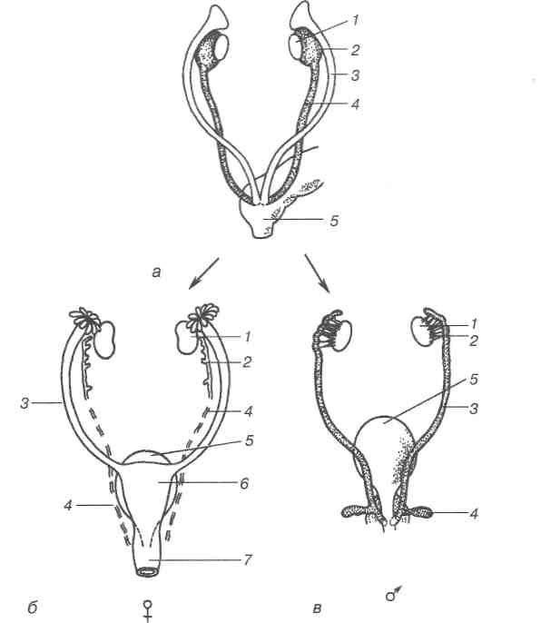
ДИФФЕРЕНЦИРОВКА ВНУТРЕННИХ ПОЛОВЫХ ОРГАНОВ:
а — индифферентная стадия: 1 —
гонада, 2 — первичная почка, 3
— мюллеров проток, 4— вольфовы протоки, 5— урогенитальный синус; б— дифференцировка по женскому типу: 1 — яичник, 2 — остатки первичной почки, 3 — маточная труба, 4 — остатки мезонефрального протока (гартнеров ход), 5 — мочевой пузырь, 6 — тело матки, 7 — шейка матки; в — дифференцировка по мужскому типу: 7 —яичко, 2 — придаток яичка, 3 — семявыносящий проток, 4 — семенные пузырьки, 5— мочевой пузырь

Slide 20
Становление репродуктивной системы в антенатальном периоде
У генетически женских зародышей вольфовы протоки атрофируются приблизительно после четвертого месяца беременности под влиянием эстрогенов плаценты, а также в связи с отсутствием андрогенов. Мюллеровы протоки, напротив, получают свое развитие: происходит их слияние, в результате чего образуется матка, яйцеводы и верхняя треть влагалища (к концу 4-го месяца)

Slide 21
Развитие матки
Сначала образуется шейка матки - при слиянии парамезонефрального протока в каудальном отделе, при длине плода 45 мм
Развитие тела матки – начинается при длине плода 65 мм
Разграничение между шейкой и влагалищем – в конце 4-го месяца и к 27 нед. наружный зев шейки матки – точечный, позже становится щелевидным

Slide 22
Развитие половых органов
В маточных трубах :
в 20 – 21 нед. – деление эпителия на мерцательный и секреторный
В 27 нед. – складчатость слизистых , видны циркулярный и продольные слои стенок
К 40 нед. – трубы полноценны
Развитие эндометрия в 3 этапа:
До 24-х недель – гистогенез
До 32-х нед. - пролиферативные изменения
33 – 40 нед. – секреторные изменения

Slide 23
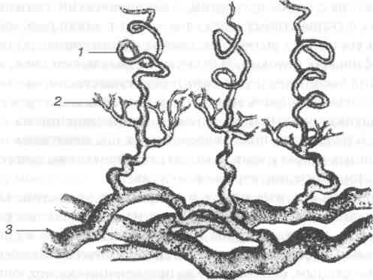
СХЕМА РАСПОЛОЖЕНИЯ КРОВЕНОСНЫХ СОСУДОВ ЭНДОМЕТРИЯ ПО ОККЕЛЬСУ:
1 — спиральные артерии; 2 — базальные артерии; 3 —
артерии миометрия

Slide 24
Становление репродуктивной системы в антенатальном периоде
Формирование наружных половых органов :
В первую индифферентную фазу наружные половые органы эмбриона представлены мочеполовым синусом, половым бугорком, половыми складками и половыми валиками.
У эмбриона дл. 15мм формируется промежность, урогенитальная складка доростает до клоальной мембраны и делит ее на анальный и клоакальный отдел
В сроке 8 -10 нед. нар.п/о имеют бисексуальный характер, а значительно изменяется их форма с 17 нед. беременности, они приобретают строение, характерное для женского организма: из полового бугорка развивается клитор, из половых валиков – большие половые губы, Венерин бугорок. Мочеполовой синус остается открытым, образуя преддверие влагалища.

Slide 25
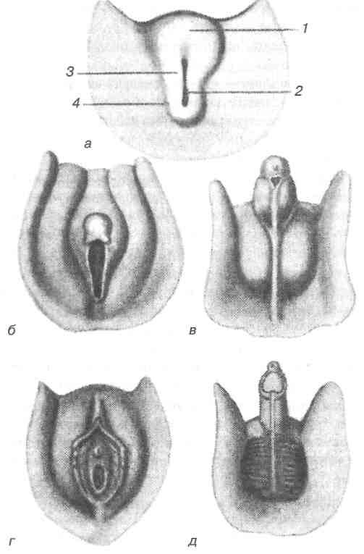



РАЗВИТИЕ НАРУЖНЫХ ПОЛОВЫХ ОРГАНОВ:
а — индифферентная стадия: 1
— половой бугорок, 2 — половая щель, 3 — половые складки, 4 — урогенитальная складка; б, г— стадии формирования женских органов; в, д— стадии формирования мужских органов

Slide 26
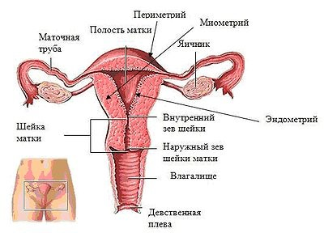
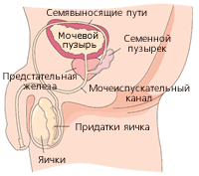

Slide 27
Становление репродуктивной системы в антенатальном периоде
К моменту рождения все составные части репродуктивной системы
женского организма сформированы
Во внутриутробной жизни делается попытка установления связей между
отдельными звеньями

Slide 28
Становление репродуктивной системы в постнатальном периоде
СТАНОВЛЕНИЕ РЕПРОДУКТИВНОЙ СИСТЕМЫ В ПОСТНАТАЛЬНОМ ПЕРИОДЕ
В период новорожденности происходит дальнейшее формирование сложных взаимоотношений между звеньями репродуктивной системы: гипоталамусом, гипофизом, яичниками, другими железами внутренней секреции и эффекторными половыми органами
В первые дни жизни ребенка из организма выводятся гормоны плацентарного происхождения. С этим связан, так называемый «гормональный криз» новорожденного.

Slide 29
Становление репродуктивной системы в постнатальном периоде
Подъем эстрогенов у девочек происходит к концу 2 недели жизни (вероятно за счет атрезии фолликулов) и держится на высоком уровне в течение первого года жизни. Секреция гонадотропных гормонов на первом году жизни довольно высокая у детей обоего пола. Это противоречит универсальному закону «плюс-минус взаимодействие» и объясняется незрелостью гипоталамических центров и гипофиза, контролирующих функцию гонад

Slide 30
Становление репродуктивной системы в постнатальном периоде
Формирование взаимосвязей в системе гипоталамус-гипофиз-гонады заканчивается к 1,5 – 2 годам.
До 7 лет уровень гонадотропных и стероидных гормонов низкий и этот период получил название
«асексуального»
В постанатальном периоде наружные гениталии, как и остальные половые органы, развиваются медленно. У девочки до 6, 7 лет большие срамные губы не полностью прикрывают малые. Малые вестибулярные железы на латеральной поверхности срамных губ появляются в 3 года, на медиальной – в 4 года. Созревание этих желез относится к 6-ти летнему возрасту

Slide 31
Становление репродуктивной системы в постнатальном периоде
Большие вестибулярные железы остаются малодифференцированными в течение всего срока.
В возрасте 3 лет становится заметным процесс опускания внутренних половых и некоторых соседних органов в малый таз. В это время мочевой пузырь приближается к передней стенке влагалища. Длинник влагалища начинает устанавливаться под острым углом к вертикальной оси

Slide 32
Становление репродуктивной системы в постнатальном периоде
Длина ВЛАГАЛИЩА почти не увеличивается и достигает 40 мм. Эпителиальный пласт истончен до 4-5 слоев. Слизистая оболочка влагалища отличается обильной складчатостью, клетки содержат незначительное количество гликогена. Реакция влагалищного содержимого щелочная или нейтральная. В мазках определяются клетки глубоких слоев эпителия, единичные лейкоциты. Флора нестабильна, могут быть обнаружены диплококки, стафилококки, стрептококки, кишечная палочка. Это играет определенную роль в возникновении вульвовагинитов. Среди девочек, страдающих вульвовагинитами, 83% составляют дети младше 8 лет

Slide 33
Становление репродуктивной системы в постнатальном периоде
В первые годы жизни МАТКА увеличивается в размерах. Соотношение шейки и тела матки: в 1 год составляет 2:1, в 4 года – 1,7:1, в 7-8 лет – 1,4:1. К 3–летнему возрасту дно матки опускается до уровня плоскости входа в малый таз. На втором году утолщается циркулярный слой миометрия, содержащий круговые ветви маточной артерии, которая до 10 лет не извилиста и располагается на 10-12 мм латеральнее боковой поверхности матки. Мочеточник соприкасается со средней частью шейки матки, а затем, до вхождения в мочевой пузырь, с передней стенкой влагалища. В этот период жизни девочки (до 7 лет) маточные трубы изменяются мало. Они тонки, длинны, извиты. Перистальтика их отсутствует

Slide 34
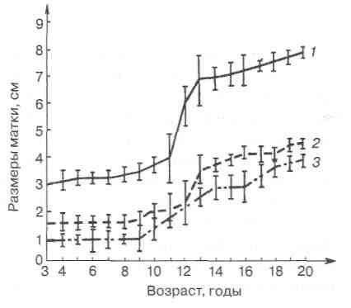

ДИНАМИКА РОСТА РАЗМЕРОВ МАТКИ В ДЕТСТВЕ И В ПЕРИОД ПОЛОВОГО СОЗРЕВАНИЯ:
1 — длина; 2 — ширина; 3 — переднезадний размер матки

Slide 35
Становление репродуктивной системы в постнатальном периоде
ЯИЧНИКИ раньше других органов опускаются в малый таз, но и в 5 лет встречается их высокое расположение, размеры и форма их почти не изменяются: некоторое усиление роста относится к 6-8 годам. Этот период носит название «нейтрального» или «асексуального», но в яичниках всегда имеется небольшое количество зреющих и зрелых (так же как и атретических) фолликулов. Внутренняя оболочка их положительно реагирует на стероидные гистохимические тесты. В этот период количество примордиальных фолликулов снижается вдвое по сравнению с периодом новорожденности. Созревание фолликулов не имеет циклического характера.

Slide 36
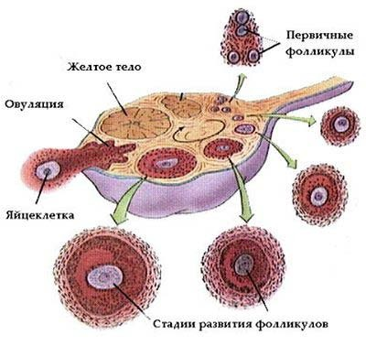

Slide 37
Становление репродуктивной системы в постнатальном периоде
Изменяется ТОПОГРАФИЯ СМЕЖНЫХ ОРГАНОВ. До 7-ми месячного возраста верхушка мочевого пузыря - на середине расстояния между лоном и пупком. Внутреннее отверстие мочеиспускательного канала в течение первых 2 лет жизни смещается книзу на 53 мм. Мочеиспускательный канал у девочек шире и относительно длиннее (в среднем 29 мм), чем у взрослых женщин (30-38 мм), имеет косое направление, выпуклостью обращен кпереди. У девочки грудного возраста наружное отверстие мочеиспускательного канала расположено на 11 мм каудальнее, чем у новорожденной. Сфинктер мочевого пузыря окончательно развивается в младшем школьном возрасте (начало препубертатного периода).

Slide 38
Становление репродуктивной системы в постнатальном периоде
СТАНОВЛЕНИЕ РЕПРОДУКТИВНОЙ СИСТЕМЫ В ПЕРИОД ПОЛОВОГО СОЗРЕВАНИЯ.
Пубертатный период можно разделить на препубертатный и собственно пубертатный
Возрастные границы препубертатного периода: начало
–7-8 лет, окончание – 12-14 лет
Клиническими критериями начала препубертатного периода является препубертатный скачок роста, рост костей таза и появление вторичных половых признаков – молочных желез, лонного и подмышечного оволосения, окончание – первая менструация (менархе)

Slide 39
Становление репродуктивной системы в постнатальном периоде
В гипоталамусе происходит созревание центров, ответственных за тонический уровень рилизинг-факторов для гонадотропных гормонов. Под действием ФСГ в яичниках начинается созревание фолликулов и повышается экскреция эстрогенов. Позднее созревают системы в гипофизе, ответственные за циклическую выработку гонадотропных гормонов. Это вызывает начало циклических изменений в яичниках, что клинически проявляется в регулярных менструальных циклах. Примерно с 6 лет созревает адреналовая система (кора надпочечников) с быстрым подъемом надпочечниковых андрогенов.

Slide 40
Роль надпочечников в репродуктивной функции
Высокий уровень андрогенов и глюкокортикоидов
«блокирует» процесс ароматизации андрогенов в эстрогены, ингибирует ароматазную активность, ингибирует ФСГ и образование рецепторов ЛГ, т. о. останавливает развитие фолликула в несозревшем организме – это важнейшая роль в становлении репродуктивной функции
Низкий уровень андрогенов усиливает их ароматизацию и превращение в эстрогены, снятие
«блокады» - запускает готовую репродуктивную систему в действие – это образование достаточного количества эстрогенов для репродуктивной функции

Slide 41
Становление репродуктивной системы в постнатальном периоде
В препубертатном периоде к особенностям наружных половых органов относится их увеличение за счет разрастания жировой ткани. К концу препубертатного периода увеличивается отверстие девственной плевы, которая располагается более поверхностно, чем в раннем возрасте. Становится хорошо видимым наружное отверстие мочеиспускательного канала. Начинается функционирование больших вестибулярных (бартолиновых) желез

Slide 42
Становление репродуктивной системы в постнатальном периоде
В мазках у 9-ти летней девочки промежуточные и поверхностные клетки в сумме не превышают 10% и доминируют парабазальные клетки (крупные, не всегда отличимые от промежуточных). К 11 годам промежуточные и поверхностные клетки превалируют, кариопикнотический индекс достигает 30%, эозинофильный – 20%. В препубертатном периоде высевается палочка Додерлейна, реакция влагалищного мазка сдвигается в кислую сторону

Slide 43
Становление репродуктивной системы в постнатальном периоде
К 10-летнему возрасту матка достигает размеров периода новорожденности, масса ее - 4,2 г. Постепенно исчезает складчатость эндометрия; если к сроку менархе складчатость не ликвидируется, то это может стать одной из причин альгодисменореи. К концу препубертата, эндометриальные железы гипертрофируются, разветвляются; строма делится на функциональный и базальный слой. Меняется соотношение длины шейки и тела матки: длина шейки - 1/3 величины органа, а тело матки – 2/3. За время препубертатного периода яичники увеличиваются (масса их - 4-5 г, длина – 3-3,5 см).

Slide 44
Становление репродуктивной системы в постнатальном периоде
Процесс созревания фолликулов становится более интенсивным, однако остается хаотичным. Изредка происходит овуляция. Количество примордиальных фолликулов снижается до 100000-300000.
Таким образом, ПРЕПУБЕРТАТНЫЙ ПЕРИОД характеризуется началом интенсивного роста и созревания всех отделов полового тракта, которые к концу этого срока готовы функционировать.

Slide 45

















Становление репродуктивной системы в постнатальном периоде
К началу пубертатного периода - повышение содержания стероидных гормонов: эстрогенов и андрогенов, вызывающих соматические изменения в организме девочки. Под влиянием андрогенов у девочки появляется лонное и подмышечное оволосение, вульгарные угри, под влиянием эстрогенов – увеличиваются молочные железы, матка, наружные половые органы, жировая клетчатка располагается по женскому типу.

Slide 46
Становление репродуктивной системы в постнатальном периоде
Становление репродуктивной системы в постнатальном периоде
Под совместным влиянием андрогенов и эстрогенов усиливается рост костей скелета, закрываются зоны роста в эпифизах трубчатых костей, увеличиваются наружные половые органы. Роль прогестерона в формировании вторичных половых признаков незначительная – способствует пролиферации альвеол молочных желез

Slide 47











Становление репродуктивной системы в постнатальном периоде
Последовательность внешних проявлений пубертатного развития:
рост тазовых костей и усиление отложения жира в этой области, одновременно появляются изменения в молочных железах
начальные этапы появления лонного оволосения и рост малых половых губ, утолщение слизистой оболочки влагалища, рост матки
подмышечное оволосение
появление первой менструации, обычно через 1,5-2 года после появления первых признаков полового созревания

Slide 48
Становление репродуктивной системы в постнатальном периоде
В ПУБЕРТАТНОМ периоде половые органы постепенно приобретают сходство с органами взрослой женщины. Длина влагалища достигает 80-100 мм. Своды хорошо сформированы. Кольпоцитологические картины отражают характерную для этого периода настраивающуюся цикличность изменений во влагалищном эпителии. В зависимости от дня цикла в мазках регистрируется смена четырех степеней пролиферации (кариопикнотический индекс даже в середине цикла редко достигает 60%), а затем – признаки прогестероновой стимуляции

Slide 49
Становление репродуктивной системы в постнатальном периоде
Матка быстро увеличивается в размерах: если в 11-12 лет средняя масса ее равна 6,6 г, то в 16 лет она составляет 23 г (у нерожавшей женщины – 46 г). Маточная артерия окончательно располагается вдоль боковой поверхности матки; появляется некоторая извилистость этого сосуда.

Slide 50























Становление репродуктивной системы в постнатальном периоде
Возрастными границами собственно пубертатного периода являются: начало – 12- 14 лет, окончание – 18 лет; клиническими признаками: начало – первая менструация, окончание – становление овуляторных менструальных циклов, способность к воспроизведению вида (зачатию, вынашиванию и рождению ребенка)
В основе физиологических изменений в организме девочки в период полового созревания лежат изменения в системе гипоталамус-гипофиз-гонады, в других железах внутренней секреции и в эффекторных органах

Slide 51
Регуляция репродуктивной функции базируется на взаимодействии 5 основных уровней единой нейрогуморальной цепи:
1 наиболее высокий уровень регуляции – секреторные ядра гипоталамуса, которые регулируют секрецию нейрогормонов в гипоталамусе – это экстрагипоталамические структуры мозга
2 уровень – гипоталамус, здесь образуются рилизинг- гормоны
3 уровень – гипофиз, в нем образуются гонадотропины
4 уровень – яичники, в них образуются половые гормоны: эстрогены, прогестагены, андрогены
5 уровень - кора надпочечников, где образуются андрогены, эстрогены, гестагены, глюкокортикоиды и минералокортикоиды
Нормальная репродуктивная функция зависит от функционального состояния этих органов и их
взаимодействия.

Slide 52
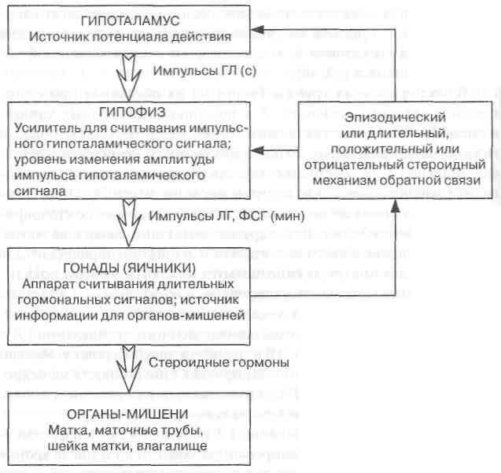

Slide 53
Созревание репродуктивной системы
В основе процесса – взаимодействие 2-х
компонентов:
Инициатор – гипоталамус (аркуатный осциллятор) посредством гонадолиберинсекретирующей системы запускает в гонадотропную систему гипофиза сигнал в импульсном цирхоральном режиме
Хронометр – яичник, в ответ на гонадотропины в нем образуется ЭСТРАДИОЛ

Slide 54
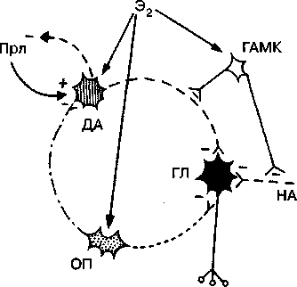

СХЕМА ГИПОТАЛАМИЧЕСКОЙ ПЕТЛИ, ПРЕДСТАВЛЯЮЩАЯ СОБОЙ ГЕНЕРАТОР ИМПУЛЬСНОЙ СЕКРЕЦИИ ГОНАДОЛИБЕРИНА:
ПРЛ — пролактин; ГЛ — гонадолиберин; НА — норадреналин; ДА — дофамин; ГАМК— у-аминомасляная кислота; ОП — опиоиды; Э₂ — эстрадиол

Slide 55
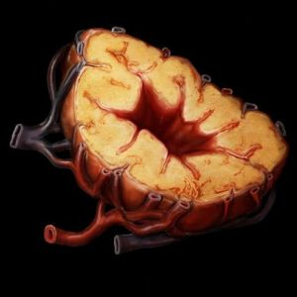
Эндокринная система
Эндокринные изменения в материнском организме обусловлены возникновением новой сложной системы мать-плацента-плод.
Начинает функционировать новая железа внутренней секреции в яичнике - желтое тело беременности.

Slide 56
Под воздействием хорионического гонадотропина (ХГ) в желтом теле происходит синтез половых гормонов (прогестерон и эстрогены), которым принадлежит важная роль в имплантации и дальнейшем прогрессировании беременности.
С 3-4-го месяца беременности желтое тело подвергается инволюции и его гормональную функцию берет на себя плацента.

Slide 57
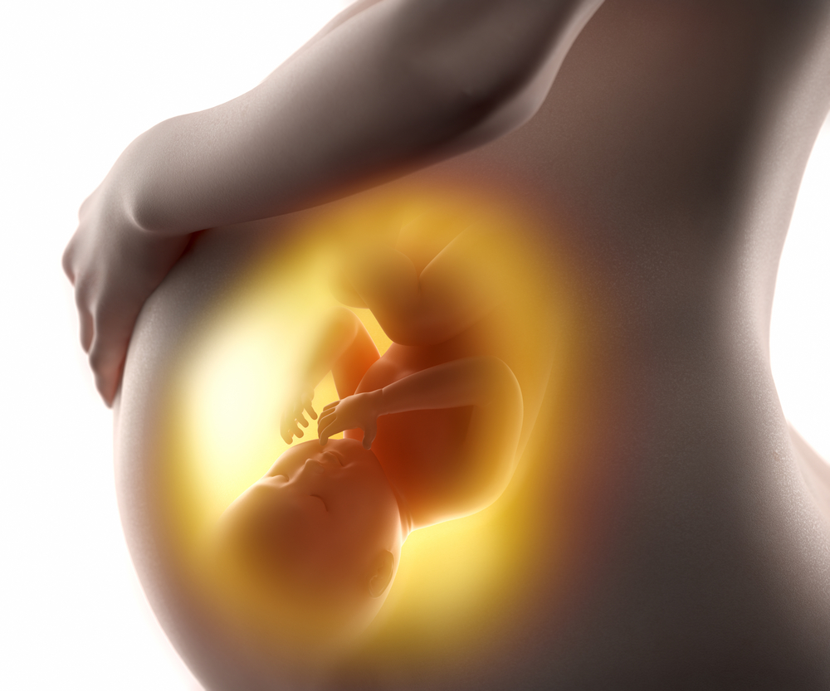
По мере развития плода начинает работать его собственная эндокринная система, которая также влияет на гормональный статус беременной

Slide 58
Гипофиз
объем передней доли гипофиза постепенно увеличивается по мере прогрессирования беременности (до 35%), что обусловлено гиперплазией пролактинсекретирующих клеток под влиянием высокого уровня эстрогенов.
Эстрогенов
Прогестерона
пролактин
в 10 раз
Notes:
Уровень пролактина во время беременности ворастает в 10 раз, что связано с увеличением содержания эстрогенов и прогестерона и направлено на подготовку беремнной к лактации

Slide 59
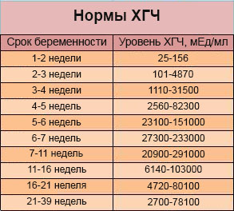
Плацента
Секреция хорионического гонадотропина (ХГЧ).
Локальная иммуносупрессия в полости матки (создание локальной «привилегированной зоны,> при имплантации), ограничение выработки материнских антител или стимуляция выработки блокирующих антител, ограничение функции Т-хелперов и другие изменения в системе клеточного иммунитета индуцируют иммунологическую толерантность матери.
Уже через 9 дней после овуляции в плазме матери определяют ХГЧ, что по времени соответствует завершению пенетрации бластоцисты в строму эндометрия.
При нормальной беременности концентрация ХГЧ в плазме возрастает вдвое каждые 2 дня, достигая пика на 8-10-й неделе (80 000-100 ООО МЕ/л).
Затем содержание гормона снижается (к 18-20-й неделе примерно в 2 раза), и остается на этом уровне до конца беременности.

Slide 60
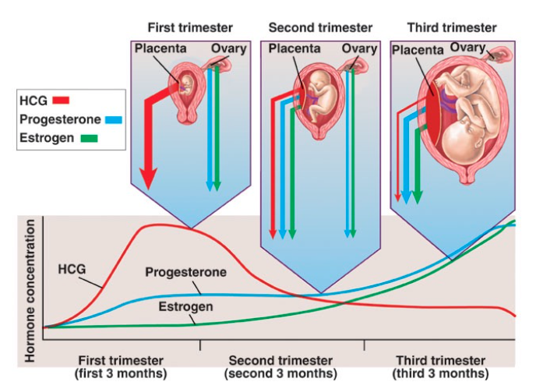
Концентрация ХГЧ зависит от :
количества плодов,
активности трофобласта,
наличия плацентарной недостаточности.
В поздние сроки беременности возможно возникновение повторного пика концентрации ХГЧ, что может быть вызвано компенсаторной реакцией плаценты в случае плацентарной недостаточности в сочетании с резусиммунизацией.

Slide 61
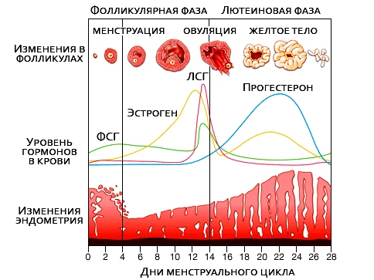
Яичники
С началом беременности в яичниках прекращаются циклические процессы и овуляция.
В одном из них функционирует желтое тело. Выделяемые им гормоны (прогестерон и эстрогены) создают условия для нормального развития беременности. Эти гормоны вызывают гипертрофию и гиперплазию мышечных волокон матки.
Эстрогены способствуют накоплению в мышце матки контрактильных белков (актина, миозина и др.), увеличению запаса фосфорных соединений, обеспечивающих использование углеводов мышце матки. Под влиянием эстрогенов происходит расширение сосудов.
Прогестерон оказывает защитное действие на оплодотворенную яйцеклетку и матку. Под его влиянием замедляется передача нервного возбуждения с одного мышечного волокна на другое, в результате чего снижается активность нервно-мышечного аппарата матки.

Slide 62
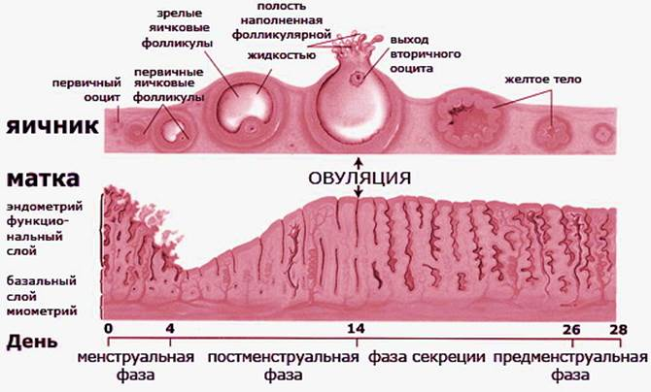

Slide 63
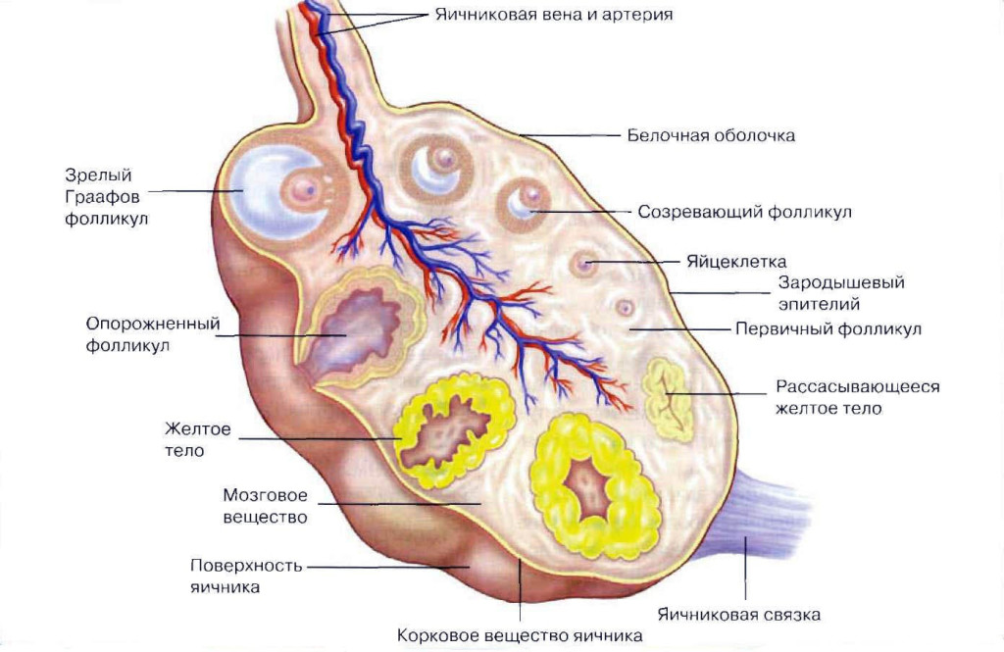
Прогестерон способствует росту матки во время беременности и развитию железистой ткани молочных желез. Уровень прогестерона в первые недели беременности составляет10-30 нг/мл, на 5-6-й неделе - несколько снижается. С 7-й недели беременности содержание прогестерона вновь начинает увеличиваться.
Желтое тело активно функционирует и обеспечивает развитие беременности в первые 10-12 нед. Затем оно начинает постепенно регрессировать, и к 16 нед беременности гормональная функция практически полностью переходит к фетоплацентарному комплексу.

Slide 64
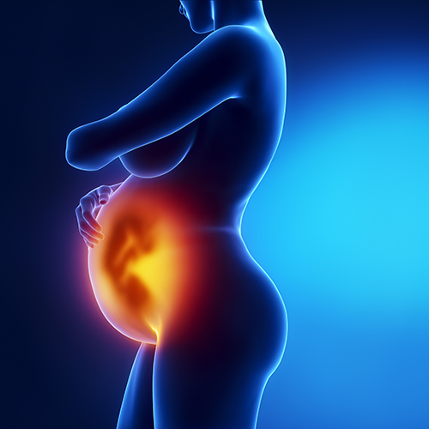
Особенности гормонального фона при беременности:
Эстрогены
АКТГ на поздних сроках
Кортизол во II и в III триместре
ТТГ на поздних сроках
Усиление васкуляризации,
гиперплазия щитовидной железы
Кальцитонин
Минералокортикоиды
АКТГ в I триместре
СТГ
ТТГ на ранних сроках

Slide 65
Гипофиз и гипоталамус
Секреция адренокортикотропного гормона(АКТГ)
На ранних сроках беременности секреция адренокортикотропного гормона (АКТГ) значительно снижена, в дальнейшем она возрастает вместе с уровнем кортизола плазмы.
В III триместре уровень кортизола по сравнению с исходным повышен в 23 раза.
Таким образом, отсутствие блокады секреции факторов, сходных с АКТГ в плаценте, дает возможность морфофункциональному становлению надпочечников плода.

Slide 66
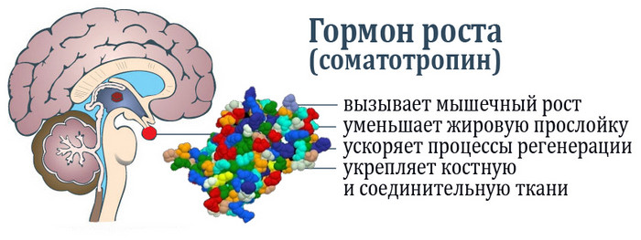
Синтез и секреция соматотропного гормона
В течение всей беременности происходит подавление синтеза соматотропного гормона.
Такие изменения способствуют поддержанию адекватной функции плаценты, обеспечению пролиферативных процессов в тканях материнского организма.
После родов секреция соматотропного гормона возвращается к норме и не зависит от лактации.
Возможны транзиторные клинические проявления, характерные для акромегалии, не всегда исчезающие после родоразрешения.

Slide 67
Угнетение продукции фолликулостимулирующего (ФСГ) и лютеинизирующего (ЛГ) гормонов происходит под влиянием высоких концентраций эстрогенов и прогестерона.
Содержание в крови соматотропного и антидиуретического гормона не изменяется во время беременности.

Slide 68
При неизмененном уровне адренокортикотропного гормона (АКТГ) гипофизарного происхождения плацента секретирует собственный АКТГ и кортикотропин-рилизинг гормон
Задняя доля гипофиза в отличие от передней доли во время беременности не увеличивается, в ней накапливается образующийся в гипоталамусе окситоцин, синтез которого резко возрастает к концу беременности и в родах.

Slide 69
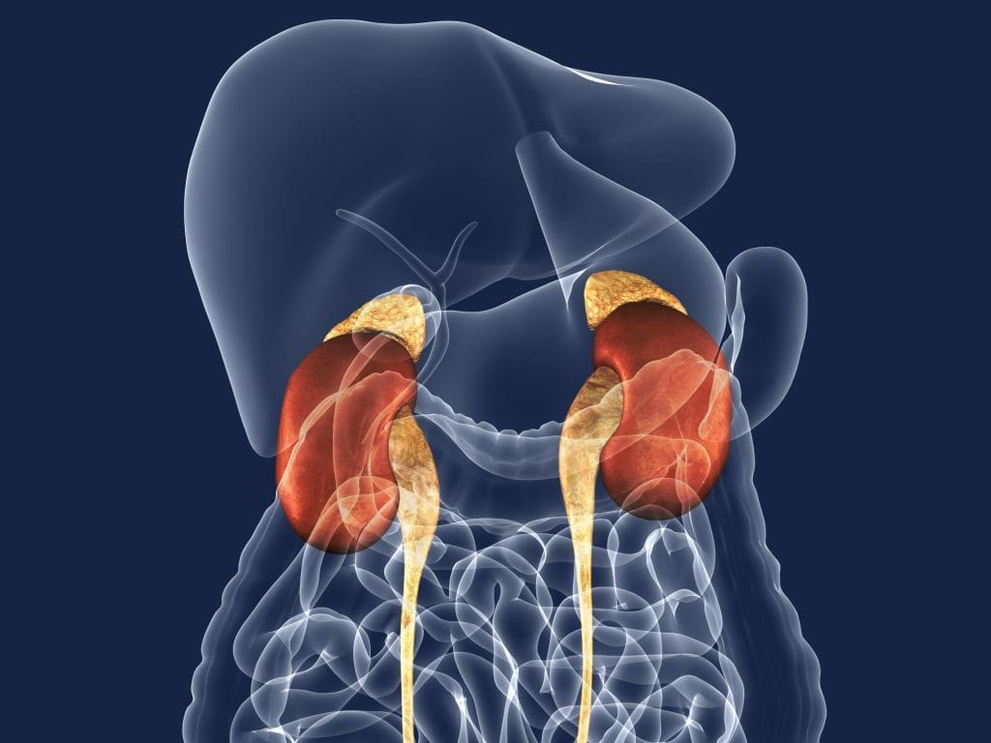
Надпочечники
Происходит гиперплазия коры надпочечников и увеличивается кровоток в них.
АКТГ
свободного
и связанного кортизола
в 2-3 раза
ангиотензина II
Notes:
Постепенно повышается уровень АКТГ в сыворотке крови, в 2-3 раза возрастает содержание как свободного, так и связанного кортизола, но суточные колебания уровня АКТГ кортизола такие же, как и вне беременности

Slide 70
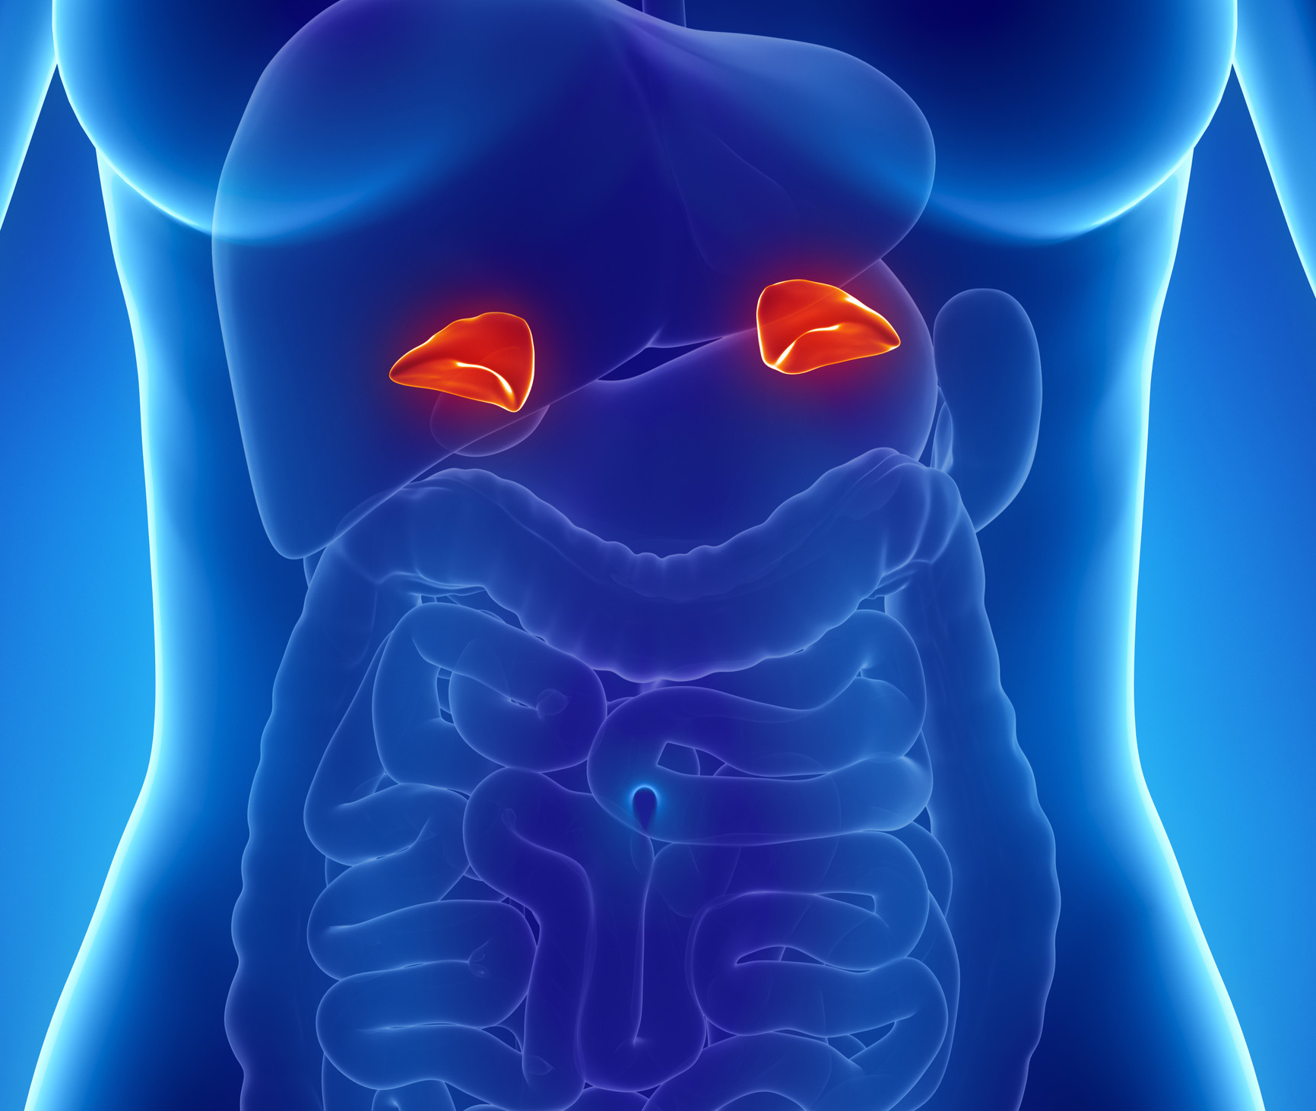
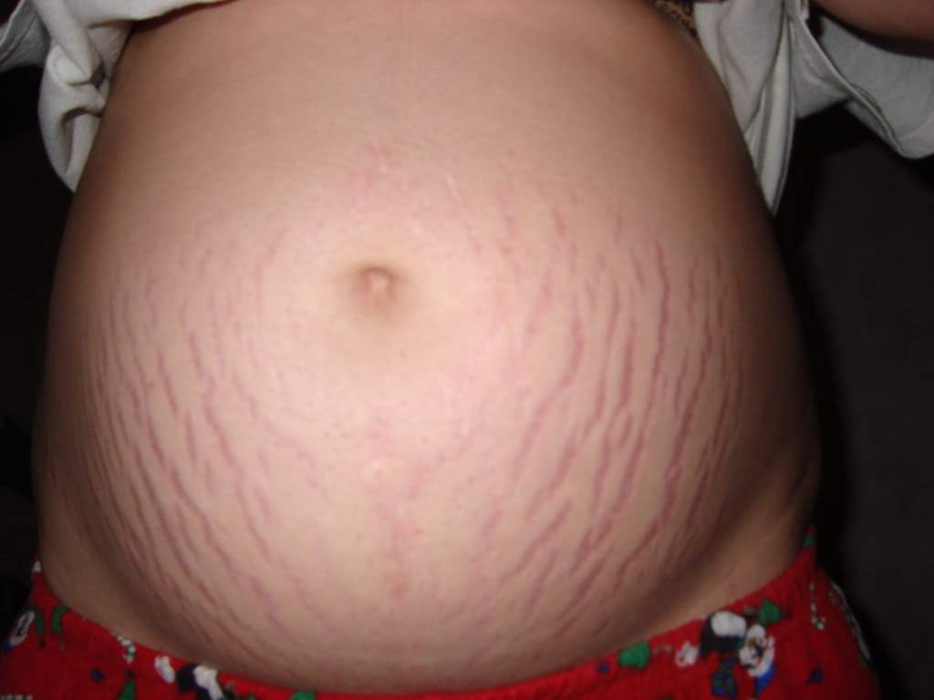
Надпочечники
Увеличение секреции кортизола
Продукция кортизола надпочечниками матери устойчиво повышена с 12 нед беременности вплоть до родов и связана с активацией обмена веществ и увеличением содержания холестерина.
У беременных происходят утрата суточного ритма секреции кортизола, повышение содержания общего кортизола в связи со стимуляцией выработки транскортина (при беременности концентрация гормона удваивается).
Матка и децидуальные оболочки конвертируют неактивный кортизол в активный. Концентрация кортизола в миометрии возрастает в 9 раз, тогда как в плазме крови - в 3 раза.
Данный процесс способствует нарушению толерантности к углеводам, отложению жира, образованию растяжек (стрий) на коже.

Slide 71
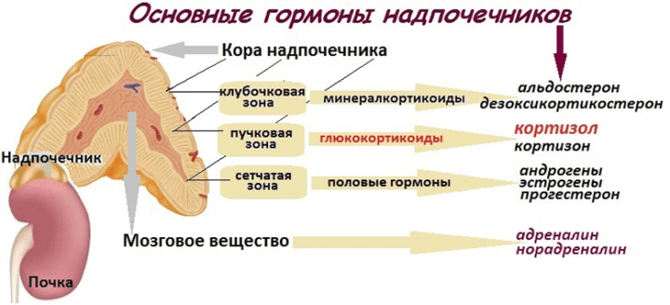
Увеличение секреции минералокортикоидов
В условиях физиологической гиперволемии уровни ренина, ангиотензиногена, ангиотензина и альдостерона при нормальной беременности повышены пропорционально концентрации эстрогенов, в противодействие натрийуретическому эффекту прогестерона.
Секреция альдостерона надпочечниками увеличивается начиная с 15 нед, а в III триместре достигает I мг/сут.
На фоне таких изменений происходят задержка жидкости, увеличение ОЦК.

Slide 72
в 3 раза (I триместр)
альдостерона
в 10 раза (III триместр)
активности ренина
в 2-4 раза
С 26-27 недели внутриутробного развития надпочечники плода начинают секретировать кортикостероиды.

Slide 73
Щитовидная железа
Беременность расценивается как состояние относительного йоддефицита, что связано с увеличением потребности в йоде материнского организма для обеспечения фето-плацентарного комплекса и с повышением экскреции йода с мочой в два раза в связи с повышенной гломерулярной фильтрацией и сниженной клубочковой реабсорбцией.

Slide 74
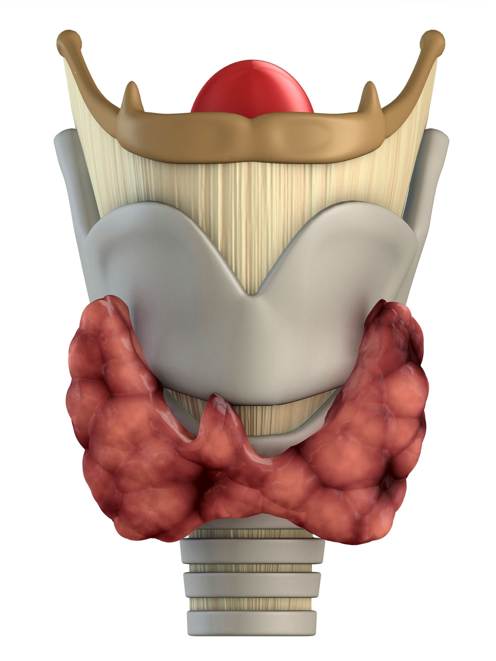
Щитовидная железа несколько увеличивается, особенно при недостаточном поступлении йода, что может быть обусловлено тиреотропным действием ХГ, который секретирует плацента.

Slide 75
Уровень связанных тироксина (Т4) и трииодтиронина (Т3) компенсаторно повышается в связи с увеличением синтеза в печени тироксинсвязывающего глобулина (под влиянием плацентарных эстрогенов) и достигает максимума в 20-22 недели беременности при относительно стабильном содержании свободных фракций Т3 и Т4 во II и III триместрах беременности.
С 10-12 недели щитовидная железа плода начинает накапливать йод и синтезировать собственные тиреоидные гормоны.

Slide 76
Паращитовидные железы
беременность сопровождается увеличенной потребностью в кальции, постоянный уровень которого в сыворотке крови поддерживается паратиреоидным гормоном (ПТГ) через синтез витамина D, который усиливает всасывание кальция в кишечнике.
Между синтезом ПТГ и уровнем свободного кальция в сыворотке крови существует обратная связь.

Slide 77

Уровень ПТГ в крови матери повышается в поздние сроки беременности, параллельно снижается содержание кальция в плазме крови.
ПТГ

Slide 78
Поджелудочная железа
Беременность сопровождается существенными изменениями метаболизма глюкозы. У беременных по мере увеличения срока беременности снижается уровень глюкозы в плазме натощак в результате усиленного поглощения глюкозы плацентой, а также торможения глюконеогенеза из-за падения уровня аминокислот в крови.

Slide 79
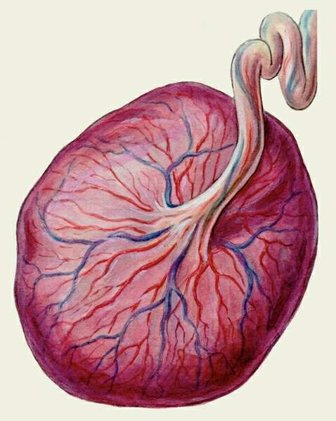
глицерин
липолиз
кетогенез
свободные ЖК
лактоген
Другая причина усиленного кетогенеза - действие плацентарных гормонов на гепатоциты матери.
Notes:
Во второй половине беременности под действием плац лакт усиливается липолиз, что приводит к повышению уровня глицерина и свободных жирных кислот в плазме и, следовательно к усилению кетогенеза.

Slide 80
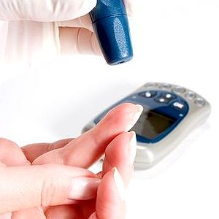
Кетоновые тела свободно проходят через плаценту и используются печенью и мозгом плода как источники энергии.
В первой половине беременности из-за снижения уровня глюкозы натощак чувствительность тканей материнского организма к инсулину повышается, во второй половине беременности, когда возрастает уровень плацентарных гормонов, снижается утилизация глюкозы тканями матери, поэтому у беременных уровень глюкозы в крови после еды выше, чем у небеременных.

Slide 81
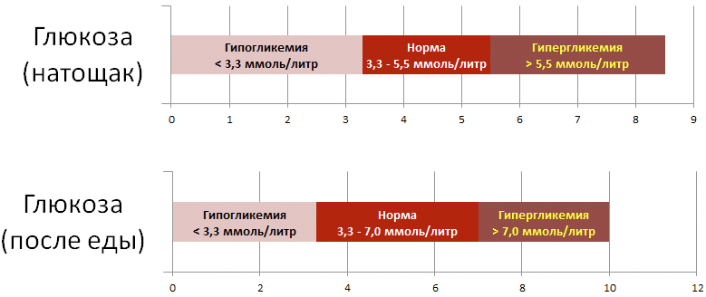

Slide 82
Постоянная легкая гипергликемия у беременных приводит к физиологической гиперинсулинемии.
Гиперинсулинемии также способствует физиологическая инсулинорезистентность, типичная для второй половины беременности. Это обусловлено влиянием плацентарного лактогена, эстрогенов и прогестерона и направлено на обеспечение энергетических потребностей фетоплацентарной системы.

Slide 83
Гипергликемия тормозит секрецию глюкагона, в результате чего значительная часть глюкозы превращается в триглицериды (механизм запасания жира).
На фоне снижения фильтрационной способности почек для глюкозы у большинства беременных наблюдается транзиторная глюкозурия.
Материнский инсулин не проникает через плаценту.

Slide 84
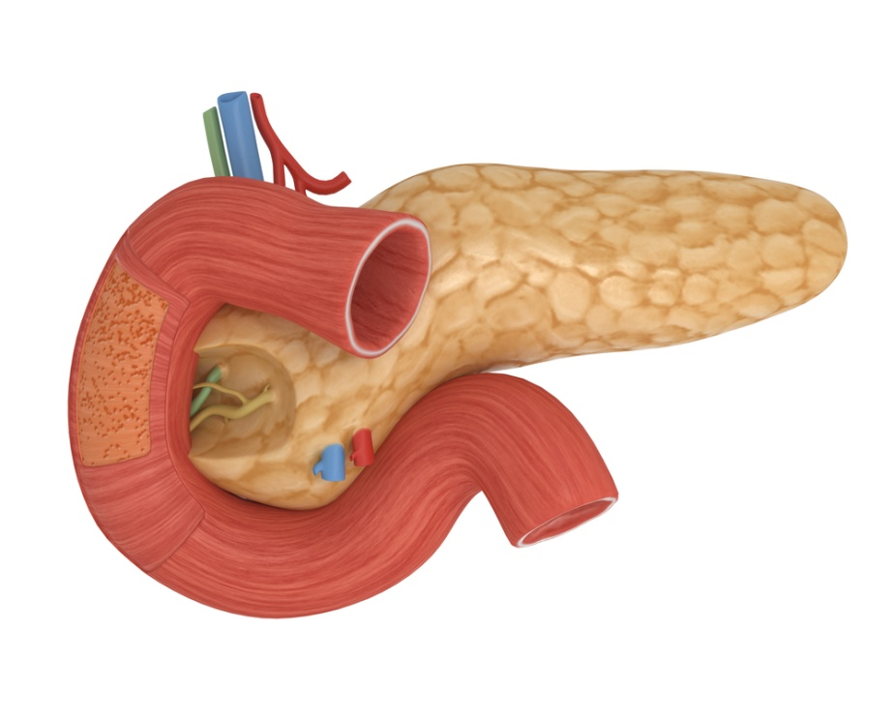
К 10-12-й нед беременности в поджелудочной железе плода появляются дифференцированные b-клетки, способные секретировать инсулин.
Легкая гипергликемия у матери вызывает повышение уровня глюкозы в крови плода, что и стимулирует секрецию инсулина, который является фактором роста.
инсулин

Slide 85
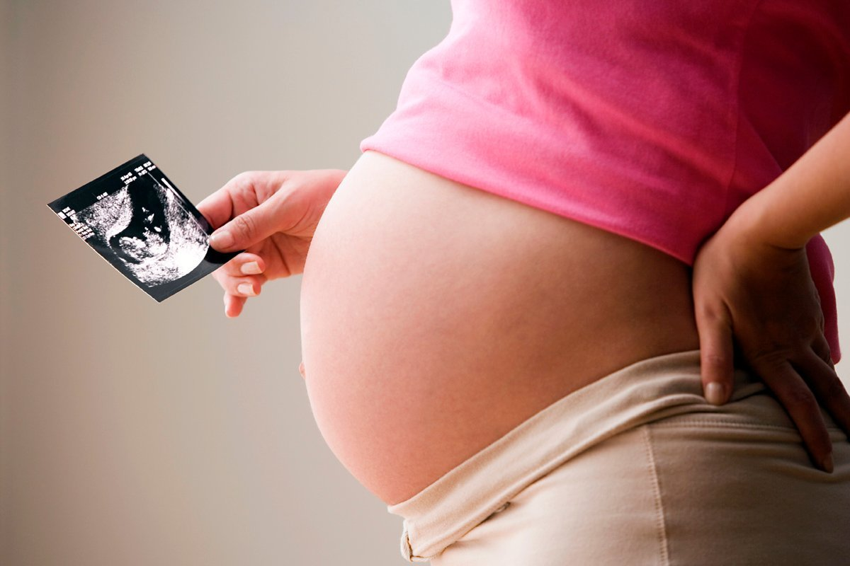
Нервная система
с момента возникновения беременности в коре головного мозга матери появляются изменения, называемые гестационной доминантой.
Клинически это проявляется в преобладании у беременной интересов, непосредственно связанных с вынашиванием и рождением здорового ребенка; другие интересы как бы отходят на второй план.

Slide 86
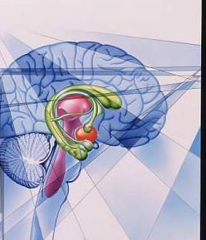
Изменения ЦНС
Изменяется тонус вегетативной нервной системы
  сонливость
  неуравновешенность
  смена настроения
  изменение вкуса
  слюнотечение
  рвота
  склонность к головокружениям
подбугорная
область

Slide 87
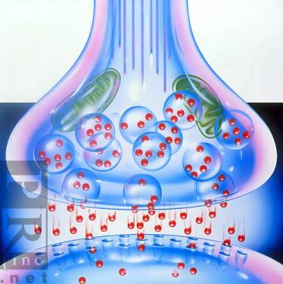
Изменения ЦНС
Повышается возбудимость периферических нервов
  невралгические боли в крестце и пояснице
  судороги в икроножных мышцах
синапс

Slide 88
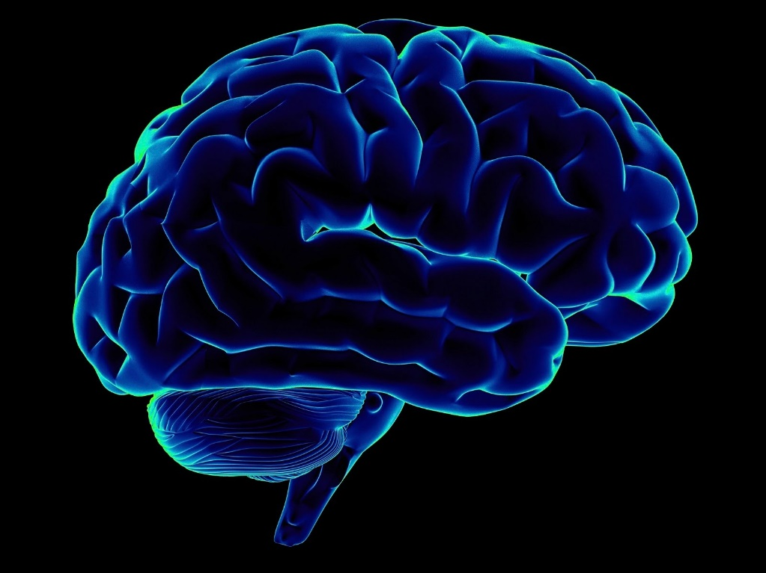
На протяжении беременности состояние нервной системы изменяется: возбудимость коры головного мозга до 3-4-го месяца беременности снижена, а затем постепенно повышается.
Во время беременности возбудимость нижележащих отделов ЦНС и рефлекторного аппарата матки снижена, что обеспечивает нормотонус матки.
Перед родами возбудимость спинного мозга и нервных элементов матки повышается, это необходимое условие начала родовой деятельности.

Slide 89
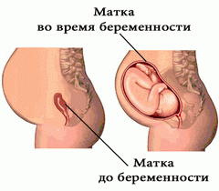
Половая система
Вне беременности матка весит
около 70 г, объем полости матки 10 мл.
Во время беременности матка увеличивается и становится способной вместить плод, плаценту и околоплодные воды.
К концу беременности объем полости матки обычно составляет около 5 л, но может достигать и 20 л и более, так как вместимость матки в конце беременности может быть в 500-1000 раз больше, чем у небеременной. Матка при этом весит около 1100 г.
70 г
1100 г

Slide 90
Увеличение матки происходит благодаря растяжению и значительной гипертрофии мышечных элементов, но возникновение новых мышечных клеток ограничено.
Параллельно изменениям гладкой мускулатуры происходит и гиперплазия соединительной ткани, которая как бы окружает гладкомышечные клетки и составляет сетчато-волокнистый остов матки.

Slide 91
В результате этого матка приобретает характерные для беременной возбудимость и сократимость: от сократительных мышечных белков сократительная активность передается окружающей соединительной ткани.
Параллельно увеличению размеров мышечных волокон увеличивается количество фиброзной ткани, особенно в наружном мышечном слое
Наряду с увеличением эластических волокон все это придает силу стенке матки.
По мере прогрессирования беременности происходят значительные изменения сосудистой системы матки

Slide 92
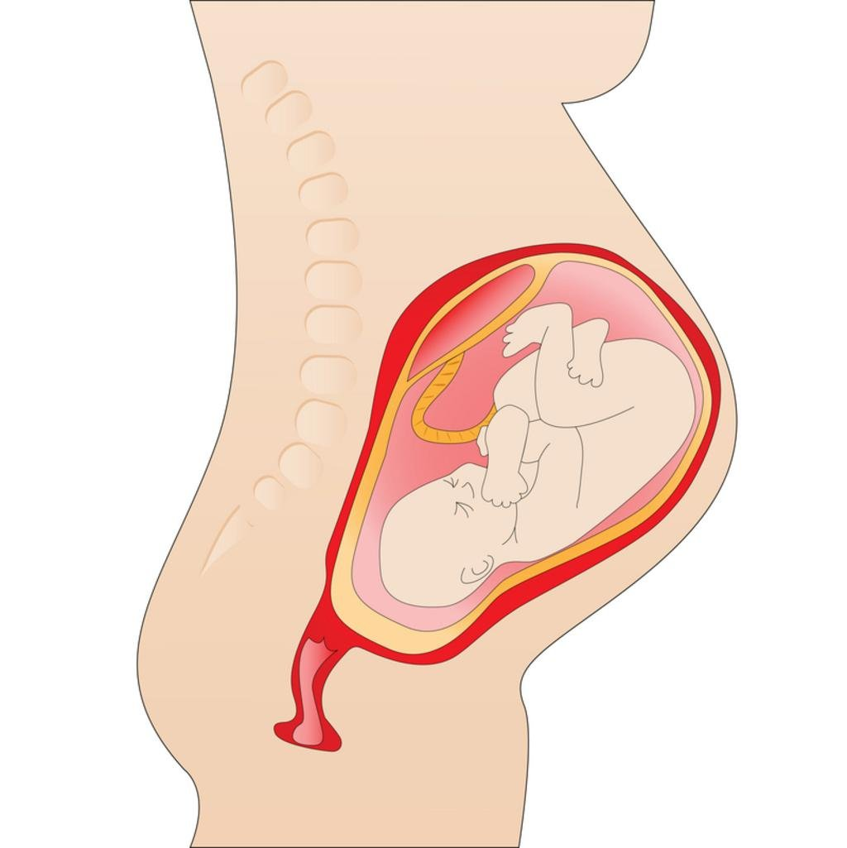
Следует подчеркнуть, что увеличение матки несимметрично и наиболее выражено в дне.
Различную скорость роста отдельных частей матки демонстрирует "меняющееся" расположение маточных труб и яичников: на ранних сроках они располагаются чуть ниже верхушки дна, а в последние месяцы беременности местом их прикрепления становится середина матки.
Асимметрия матки обусловлена и местом расположения плаценты: та часть матки, которая окружает плаценту, увеличивается гораздо быстрее, чем остальная часть миометрия.

Slide 93
В процессе беременности меняются форма и расположение матки.
В течение первых нескольких недель матка имеет обычную для нее грушевидную форму.
В конце 2-го мес размеры матки увеличиваются в три раза, она имеет округлую асимметричную форму вследствие имплантации плодного яйца в одном из трубных углов.

Slide 94
К концу 12-й нед дно матки располагается на уровне входа в малый таз.
По мере роста матки и ее выхода за пределы малого таза происходит ее некоторая ротация вправо, что связано с особенностями прикрепления в левой половине таза сигмовидной кишки.
В III триместре беременности матка приобретает овоидную (яйцевидную) форму.

Slide 95
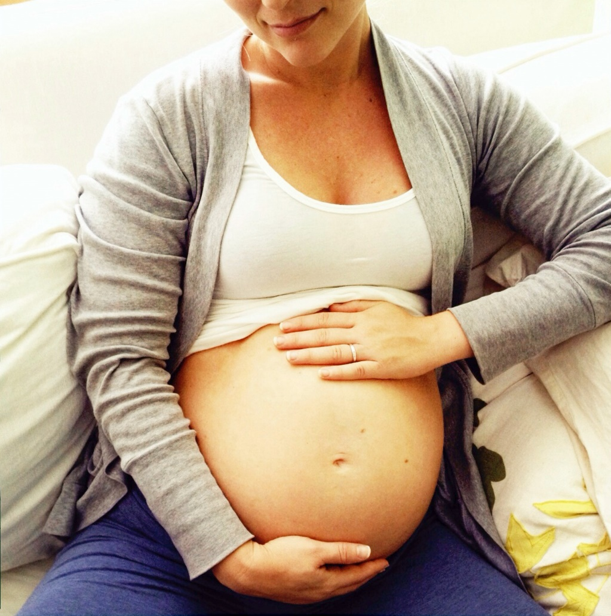
В течение первых месяцев беременности стенки матки утолщены, но по мере прогрессирования беременности стенки матки становятся тоньше. К концу беременности толщина стенки матки менее 1,5 см.
По мере роста матка теряет резистентность, свойственную небеременной, и превращается в мышечный мешок с тонкими мягкими стенками. Доказательством этого является легкость, с которой можно пальпировать плод и его отдельные части.

Slide 96
По мере прогрессирования беременности происходят значительные изменения сосудистой системы матки.
Сосудистая сеть матки увеличивается не только в результате удлинения и расширения венозной и артериальной сети, но и вследствие образования новых сосудов.
Вены, дренирующие плацентарную площадку, превращаются в большие венозные синусы.

Slide 97
Изменяются нервные элементы матки, увеличивается число различных рецепторов (баро-, осмо-, хеморецепторов и др.), которые имеют важное значение в восприятии и передаче разнообразных нервных импульсов от плода к матери
Цервикальные железы подвергаются такой выраженной пролиферации, что занимают почти 1/2 шеечной массы. Вскоре после зачатия шеечный канал заполняется очень вязкой густой слизью, так называемой слизистой пробкой.

Slide 98
С I триместра беременности возникают нерегулярные сокращения матки, обычно безболезненные.
Во II триместре эти сокращения можно определить при пальпации матки.
Эти сокращения возникают спорадически, они неритмичны, их интенсивность варьирует от 5 до 25 мм рт.ст.
В последние 1-2 нед перед родами такие маточные сокращения возникают чаще.

Slide 99
Уже через месяц после зачатия происходит размягчение шейки матки, в результате повышения васкуляризации и гидрофильности.
В шейке матки во время беременности происходит преобразование богатой коллагеном соединительной ткани.
В конце беременности наблюдается почти 12-кратное снижение ее механической силы.

Slide 100
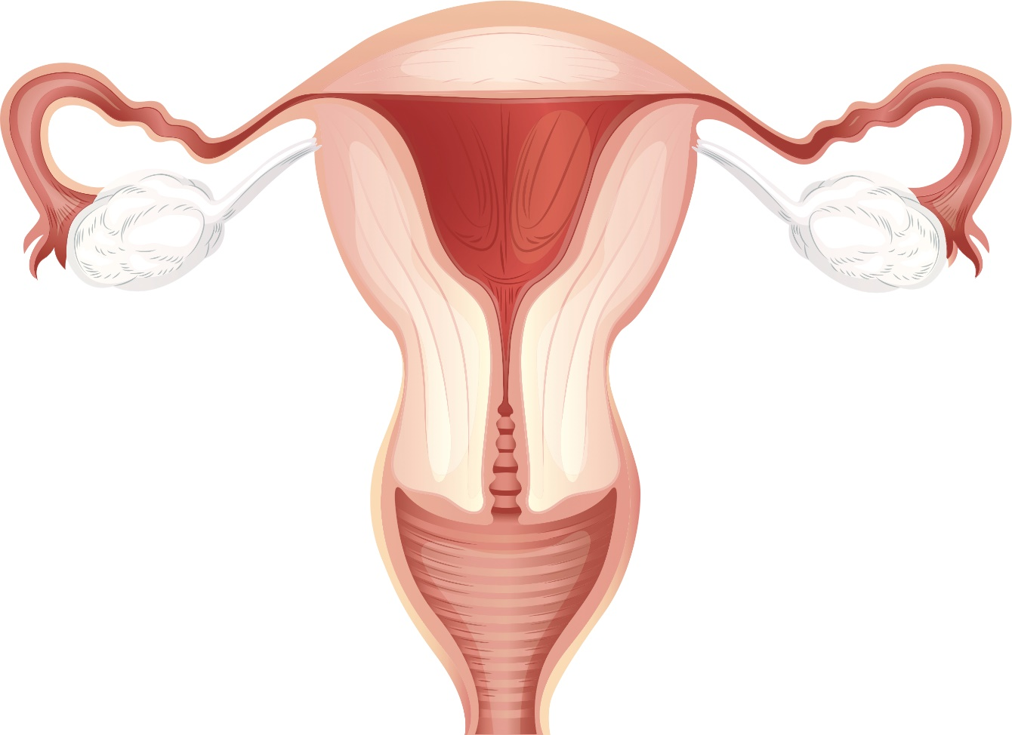
В процессе беременности отмечаются повышенная васкуляризация и гиперемия влагалища и наружных половых органов.
Стенки влагалища становятся легко растяжимыми, как бы подготавливая влагалище для прохождения плода.
Слизистая оболочка значительно утолщается, приобретает синюшную окраску.
Наружные половые органы во время беременности разрыхляются, слизистая оболочка входа во влагалище также становится синюшного цвета.

Slide 101
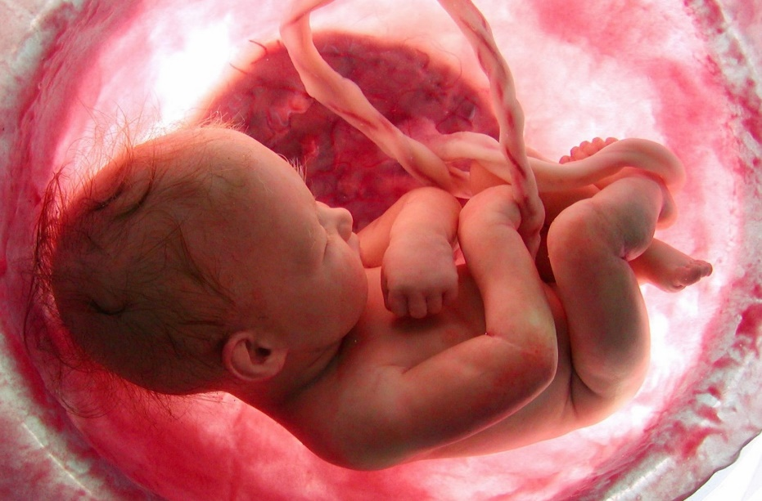

Иммунная система
Эмбрион и плод человека получают от отца 50 % генетической информации, которая чужеродна для организма матери.
Другая половина генетической информации плода является общей для него и матери.
Таким образом, плод всегда является генетически полусовместимым трансплантатом по отношению к организму матери.
50%

Slide 102
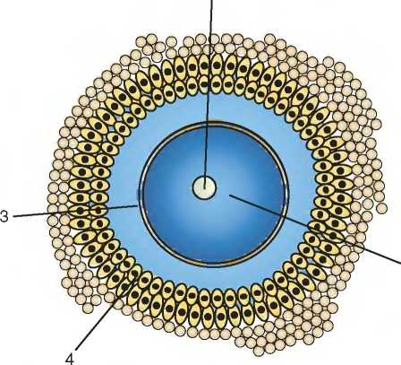
Самым ранним иммунным барьером является блестящая оболочка, которая образует защитный слой вокруг яйцеклетки и в дальнейшем сохраняется от момента оплодотворения почти до стадии имплантации.
Установлено, что блестящая оболочка непроницаема для иммунных клеток, вследствие чего антитела матери, которые могли бы образоваться в оплодотворенной яйцеклетке и эмбрионе на ранних стадиях развития, не могут пройти через этот барьер.

Slide 103
Важнейшим фактором защиты плода является иммунологическая толерантность материнского организма к антигенам плода отцовского происхождения, обусловленная различными механизмами.
Известно, что реакции антиген-антитело регулируются гуморальными и клеточными механизмами.

Slide 104
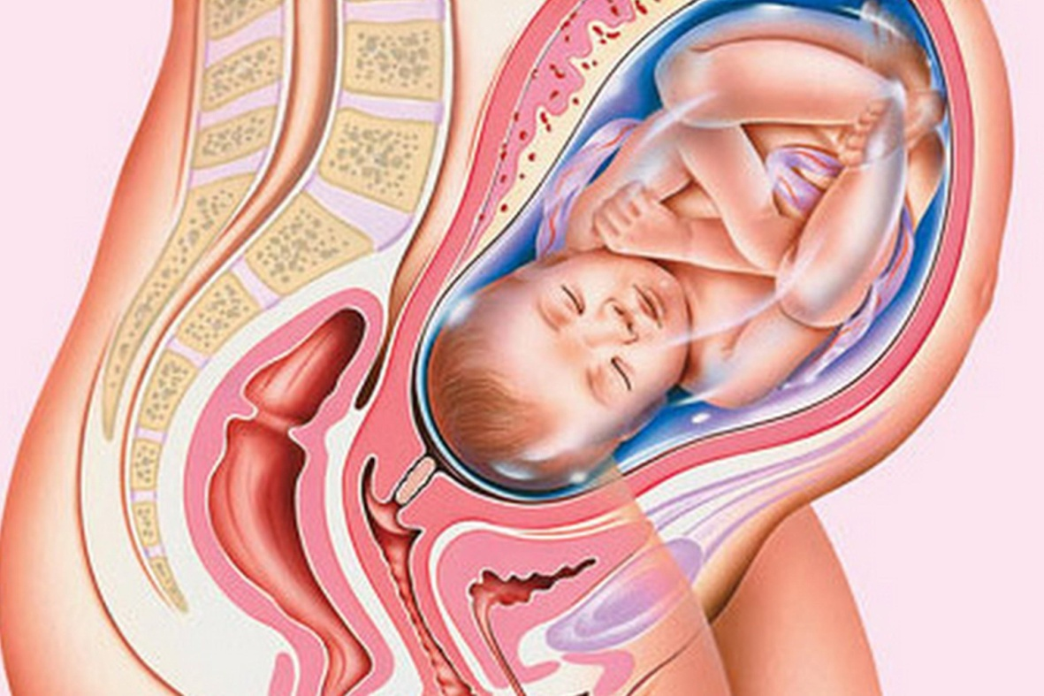
IgG
При физиологическом развитии беременности гуморальное звено иммунитета, оцениваемое на основании уровня в крови иммуноглобулинов классов А, М и G, существенно не изменяется, за исключением концентрации иммуноглобулина G, которая в конце беременности несколько снижается в результате перехода IgG через плаценту к плоду.

Slide 105
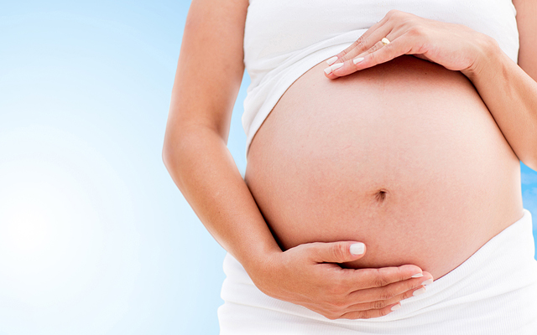
Не претерпевает значительных изменений во время беременности и такая важнейшая составная часть иммунной системы, как система комплемента. Следовательно, организм беременной не только адекватно отвечает на антигенную стимуляцию плода, но и вырабатывает антитела, связывающие антигены отцовского происхождения.
Y
Y
АГ
Y
АГ
АГ
Y

Slide 106
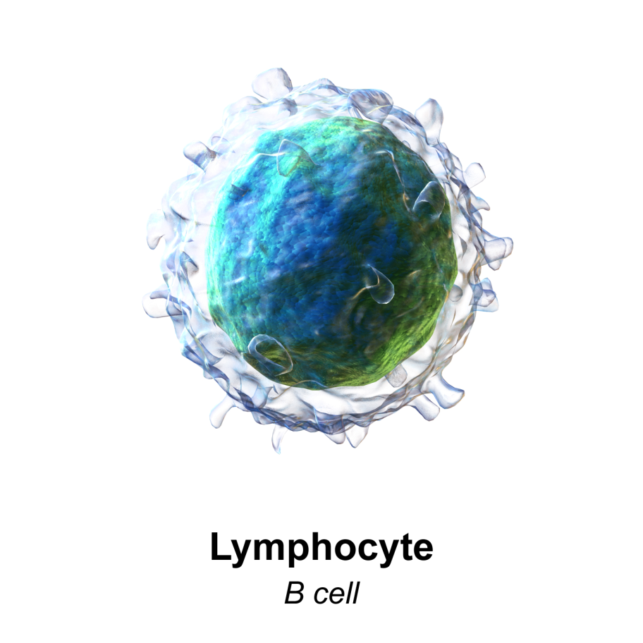
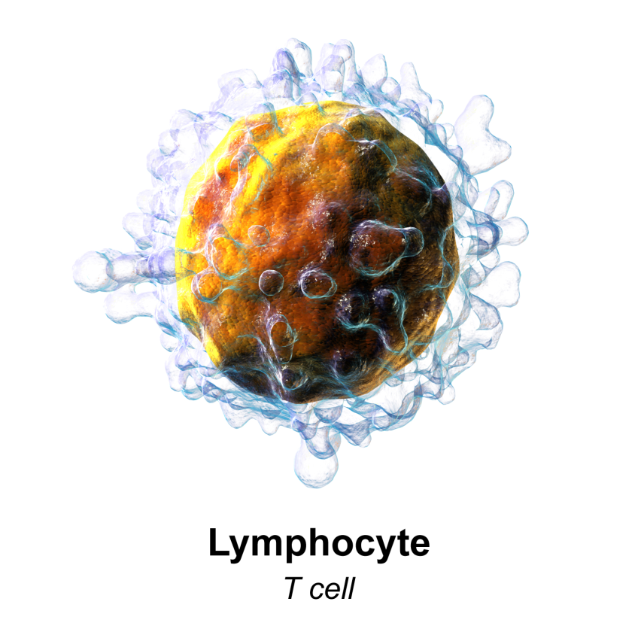
Во время беременности соотношение Т-, В-лимфоцитов, Т-хелперов и Т-супрессоров существенно не меняется, хотя абсолютное количество этих клеток подвержено определенным колебаниям.

Slide 107
Повышение количества лимфоцитов, характерное при беременности, не имеет существенного значения в процессах иммуномодуляции.
Следовательно, для физиологически протекающей беременности характерна известная иммунологическая толерантность материнского организма к антигенам плода отцовского генеза.
Эта толерантность обусловлена рядом факторов. Большую роль играют гормоны и специфические белки плаценты.

Slide 108
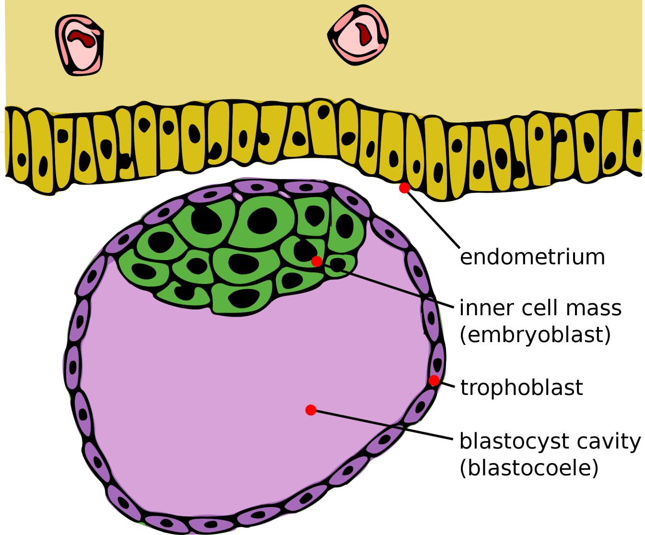
Выраженными иммунодепрессивными свойствами обладает хорионический гонадотропин,
который продуцируется трофобластом с самых ранних стадий беременности.
хорионический гонадотропин

Slide 109
Аналогичными свойствами обладает плацентарный лактоген.
лактоген
ГК
прогестерон
эстрогены
Наряду с этими гормонами известную роль в процессах иммуносупрессии играют также глюкокортикоиды, прогестерон и эстрогены, которые в возрастающем количестве вырабатываются плацентой на протяжении беременности.

Slide 110
Кроме гормонов, подавлению реакций иммунитета материнского организма способствуют альфа-фетопротеин - белок, продуцируемый эмбриональными клетками печени, а также некоторые белки плаценты зоны беременности (а2-гликопротеин и трофобластический гликопротеид).
Эти белки плаценты в совокупности с хорионическим гонадотропином и плацентарным лактогеном создают как бы зону биологической защиты фетоплацентарного комплекса от действия клеточных и гуморальных компонентов иммунной системы матери.

Slide 111
Большую роль в иммунной защите плода играет плацента.
Наличие трофобластического, а затем и плацентарного барьеров, разделяющих организм матери и плода, обусловливает выраженные защитные функции.
Установлено, что трофобласт резистентен к иммунному отторжению.
Кроме того, трофобласт со всех сторон окружен слоем аморфного фибриноидного вещества, состоящего из мукополисахаридов. Этот слой надежно защищает плод от иммунологической агрессии организма матери.

Slide 112

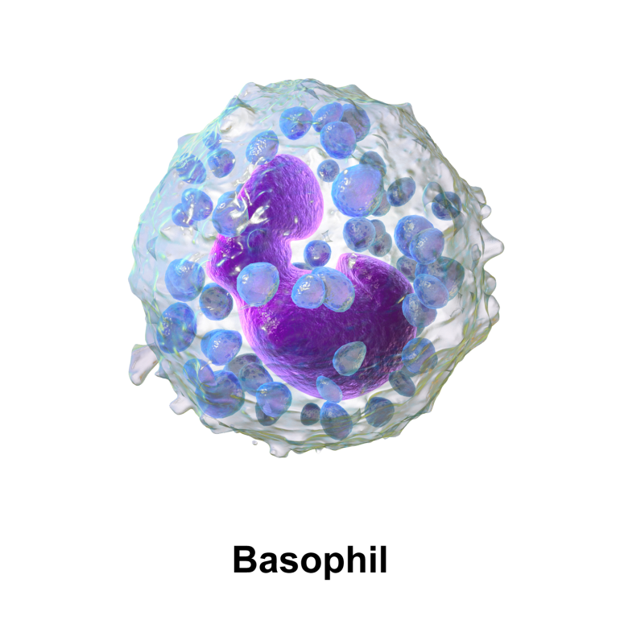

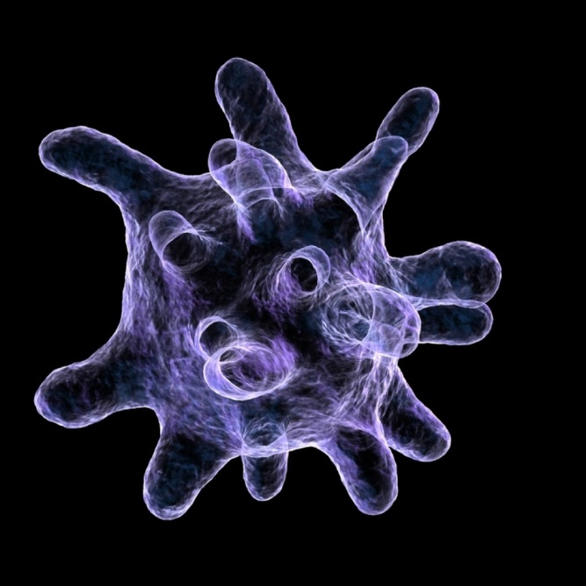
Известная роль в подавлении иммунных реакций в плаценте принадлежит также Т- и В-лимфоцитам, макрофагам, гранулоцитам и некоторым другим клеточным элементам, которые обнаруживают в тканях плаценты.

Slide 113
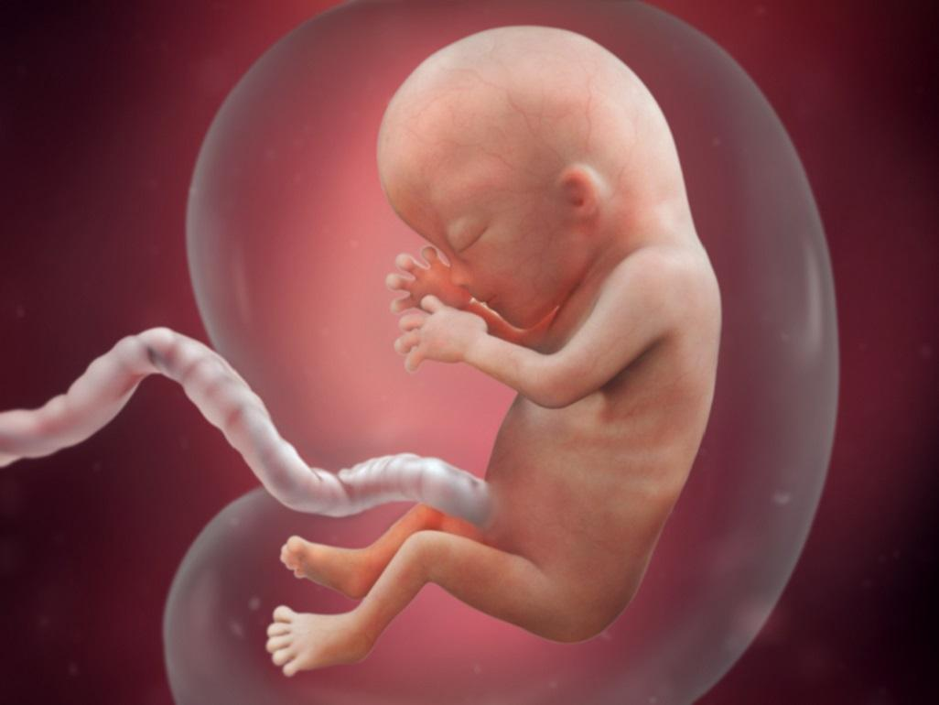
Таким образом, иммунологические взаимоотношения системы мать-плод являются физиологическим процессом, направленным на создание и обеспечение необходимых условий для нормального развития плода. Нарушение этого процесса нередко приводит к развитию патологии беременности (невынашивание, гестозы и др.).

Slide 114
Функционирование женской репродуктивной системы зависит от правильного развития и регуляции гипоталамо-­гипофизарно-­яичниковой оси (ГГЯО), ее основным интегрирующим элементом является Гонадотропин-Рилизинг Гормон (ГнРГ). С момента установления роли пульсационной секреции ГнРГ при половом созревании и циклической функции яичников были предприняты многочисленные попытки изучения регуляторных факторов, контролирующих секрецию гонадотропинов

Slide 115
Важным открытием (2003) стали идентификация и установление функции кисспептина в половой дифференциации головного мозга, секреции гонадотропинов и индукции овуляции. Обнаружены случаи делеции и инактивации гена кисспептина у пациентов с семейной или спорадической формой идиопатического гипогонадотропного гипогонадизма.
Считается, что скоординированная работа репродуктивной системы — это энергозатратный процесс. Экспериментальные и клинические исследования продемонстрировали ингибирующее влияние отрицательного энергетического баланса на функцию гипоталамуса и гипофиза. Нейроны, экспрессирующие кисспептин (KISS1-­нейроны), можно считать медиаторами между энергетическим балансом и репродуктивной системой.

Slide 116
Лиганд­рецепторная система кисспептина
Кисспептин, идентифицированный в 1996 г., относится к семейству RF­аминопептидов. Он кодируется геном KISS1, расположенным в локусе 1q32. Гидрофобный белок, кисспептин содержит 145 аминокислотных остатков, в результате расщепления он может распадаться на относительно короткие формы пептидов: кисспептин 54, 14, 13, 10. Основной его активной формой у человека является кисспептин 54.
Первоначально кисспептин был определен как супрессор метастазирования опухолей, поскольку его экспрессия оказалась минимальной или даже отсутствовала при метастазирующих злокачественных заболеваниях, а при неметастазирующих она остается неизменной. Предполагают, что это свойство кисспептина связано с индукцией апоптоза в опухолевых клетках. Биологическую активность кисспептина определяет С­концевой участок, отвечающий за связывание с рецептором.
В 2001 г., спустя 5 лет после открытия белка, была выявлена значимая связь между лигандом (кисспептином) и рецептором GPR54 (G­протеин­связанный рецептор), именуемым в настоящее время KISS1R [7]. KISS1R состоит из 398 аминокислот и относится к семейству родопсиновых рецепторов, сопряженных с G­протеинами 7 трансмембранными доменами. Установлено, что взаимодействие кисспептина с рецептором сопровождается активацией G­протеинов и увеличением уровня внутриклеточного Ca2+ с последующей внутриядерной активацией синтеза ГнРГ и ингибированием пролиферации клеток

Slide 117
Роль кисспептина в регуляции секреции гонадотропинов
Способность кисспептина потенцировать секрецию ГнРГ была впервые описана в 2003 г. Исследования подтвердили, что кисспептин усиливает секрецию ЛГ и ФСГ как у женщин, так и у мужчин. Стимулирующее воздействие кисспептина на ГГЯО было выявлено при различных физиологических состояниях, в различные фазы менструального цикла, а также при беременности и лактации.
Установлено, что кисспептин синтезируется во многих органах: в гипоталамусе, плаценте, гонадах, почках, поджелудочной железе, печени, кишечнике, аорте, коронарных артериях и пупочной вене [13]. Экспрессия кисспептина и его рецептора в гипоталамусе происходит в основном в нейронах аркуатного ядра и антеровентрального перивентрикулярного ядра преоптической области. Обе популяции KISS1­нейронов по­разному участвуют в передаче эффекта половых гормонов ГнРГ­нейронам. Представляется, что между нейронами преоптического ядра и эстрогенами возникает положительная обратная связь, ответственная за формирование пика ЛГ, в то время как в аркуатном ядре существуют и положительная, и отрицательная обратные связи.
Известно, что повышение уровней эстрогенов в конце фолликулярной фазы менструального цикла способно инициировать преовуляторный пик гонадотропинов. Положительная обратная связь осуществляется преимущественно через эстрогеновые рецепторы α, их экспрессия отсутствует в ГнРГ­нейронах в отличие от KISS1­нейронов. Поэтому эстрогены способны связываться с эстрогеновыми рецепторами α KISS1­нейронов, усиливать секрецию кисспептина и ГнРГ. Есть данные, что экзогенное введение кисспептина сильнее повышает концентрацию ЛГ, чем ФСГ. Возможно, это связано с большей устойчивостью ФСГ к влиянию пульсовой секреции ГнРГ и с подавляющим воздействием ингибина А и В на секрецию ФСГ.

Slide 118
Котрансмиттеры кисспептинергической системы
Считается, что KISS1­нейроны в зоне аркуатного ядра способны экспрессировать нейротрансмиттеры — нейрокинин В и динорфин (KND­нейроны). Полагают, что с помощью аутосинапсов они участвуют в регуляции секреции кисспептина. Динорфин является эндогенным опиоидным пептидом, он связывается с κ­опиоидным рецептором и участвует в отрицательной обратной связи между прогестероном и ГнРГ. Подобные взаимодействия способствуют ингибированию секреции кисспептина и ГнРГ.
Повышение уровня динорфина, возникающее в ответ на стресс и физические нагрузки, может подавлять секрецию ГнРГ и ЛГ, вызывая ановуляцию и даже гипогонадотропную аменорею. Применение налоксона (блокатора опиоидных рецепторов) способно нормализовать выработку ГнРГ, восстановить ритм менструаций и овуляции.
Нейрокинин В, связываясь с рецептором NK3R, напротив, стимулирует секрецию кисспептина в гипоталамусе. Данные литературы свидетельствуют, что введение нейрокинина В или селективного агониста NK3R (сенктида) может стимулировать овуляторный пик ЛГ. Что касается экспрессии гена TAC3, отвечающего за синтез нейрокинина В, она зависит от уровней половых стероидов, предположительно, по механизму отрицательной обратной связи. Показано, что овариоэктомия стимулирует экспрессию гена TAC3 в нейронах аркуатного ядра. Терапия эстрогенами, напротив, подавляет экспрессию гена и секрецию ЛГ.
Следует отметить, что подобные результаты не были получены у KISS1R­нокаутных мышей. Это может указывать, что нейрокинин В является важным регулятором кисспептинергической сигнальной системы. Мутации, инактивирующие ген нейрокинина В и его рецептора NK3R, сопряжены с крайне низкими уровнями ЛГ (при нормальных уровнях ФСГ), с возникновением гипоталамического гипогонадизма и бесплодия. Инактивирующие мутации гена KISS1R, ответственные за экспрессию рецептора к кисспептину, ассоциируются с низкими концентрациями и ЛГ, и ФСГ. KND­нейроны связаны с передачей сигнала эстрадиола в аркуатном ядре головного мозга, регулирующего тепловыделение. В эксперименте показано, что аблация KND­нейронов снижает вазодилатацию сосудов кожи и частично блокирует действие эстрадиола на терморегуляцию. Предполагают, что KND­нейроны аркуатного ядра контролируют теплоотдачу и участвуют в патогенезе приливов жара у женщин в постменопаузе.

Slide 119
Роль кисспептина в половом созревании
Среди причин идиопатического гипогонадизма приблизительно 2% составляют инактивирующие мутации гена кисспептина и его рецептора. В экспериментальных исследованиях показано, что KISS1R­нокаутные мыши не достигают половой зрелости из­за отсутствия секреции ЛГ и активности гена С­fos (маркера клеточной пролиферации, дифференцировки и нейрональной активности). В то же время активирующие мутации гена KISS1 и его рецептора связаны со стимуляцией сигнального пути кисспептина и преждевременным половым созреванием . Ключевым в его индукции считается увеличение активности ГнРГ­нейронов и секреции гонадотропинов. Исследования на животных показали рост экспрессии KISS1R в преоптическом и аркуатном ядрах гипоталамуса к моменту полового созревания. Согласно имеющимся данным, экзогенное введение кисспептина лабораторным животным стимулирует секрецию ГнРГ и приводит к преждевременному половому созреванию.

Slide 120
Кисспептин и энергетический гомеостаз
Репродуктивная система очень энергозатратна, но не является определяющей для сохранения жизни, поэтому ингибирование ГГЯО стало эволюционным механизмом существования в условиях энергетического дефицита. Данные литературы демонстрируют значимость KISS1­нейронов не только в регуляции репродуктивной системы, но и в энергетическом гомеостазе. В большинстве случаев отрицательный энергетический баланс способствует подавлению кисспептинэргической системы. Показано, что 72­часовое голодание приводит к снижению экспрессии мРНК кисспептина в гипоталамусе, уменьшению концентрации ЛГ и количества KISS1­нейронов в аркуатном ядре гипоталамуса и к развитию гипогонадотропного гипогонадизма.
Основные метаболические регуляторы кисспептина — лептин, инсулин и грелин. Лептин продуцируется преимущественно адипоцитами белой жировой ткани, в меньшей степени — плацентой, эпителием молочных желез, скелетной мускулатурой и слизистой желудка. Лептин, являясь медиатором энергетического баланса, способен стимулировать ГнРГ­нейроны. Однако они лишены рецепторов к лептину, в то время как примерно 40% KISS1­нейронов аркуатного ядра экспрессируют лептиновые рецепторы. Дефицит лептина, вызванный мутациями, инактивирующими его ген, длительным ограничением каллоража потребляемой пищи, декомпенсированным сахарным диабетом, ассоциирован с низкой экспрессией гена KISS1 и снижением секреции кисспептина. Было показано, что линии мышей с нокаутированным геном лептина (ob/ob) и люди с врожденной лептиновой недостаточностью страдают гипогонадотропным гипогонадизмом и бесплодием. При функциональной гипоталамической аменорее также отмечены низкие уровни лептина. У лептин­дефицитных (ob/ob) мышей наблюдается снижение экспрессии мРНК KISS1 в аркуатном ядре гипоталамуса. Введение лептина в условиях пищевого дефицита приводит к увеличению экспрессии мРНК KISS1 у мышей и активации KISS1­нейронов в аркуатных ядрах и ГнРГ­нейронах.

Slide 121
Медиаторами действия лептина являются орексигенные факторы, нейропептиды Y (NPY 1–4). Лептин способен подавлять секрецию NPY в аркуатном ядре гипоталамуса, что приводит к повышению аппетита при уменьшении активности KISS1­нейронов. Введение экзогенного лептина снижает экспрессию мРНК NPY и восстанавливает фертильность у лептин­дефицитных мышей [33]. Есть данные и о том, что кисспептин 10 может подавлять NPY­нейрональную активность через непрямые GABA­эргические синаптические механизмы или через взаимодействие с рецепторами NPY, способствуя восстановлению фертильности [34].
Как уже указывалось, посредством влияния на центр питания гипоталамуса NPY стимулирует пищевое поведение [35]. Чувство голода сигнализирует об отрицательном энергетическом балансе в организме, в ответ увеличивается концентрация NPY. Хроническое повышение уровня NPY в аркуатном ядре гипоталамуса приводит к подавлению активности кисспептинэргической системы и, как следствие, к снижению экспрессии кисспептина и ГнРГ. На фоне восстановления положительного энергетического баланса и оптимального уровня «гормонов насыщения» (лептина и инсулина) замечены уменьшение активности NPY­нейронов и восстановление экспрессии кисспептина и ГнРГ. В. Meczekalski и соавт. обнаружили низкие уровни NPY в сыворотке крови у пациенток с гипоталамической аменореей, связанной со снижением массы тела, по сравнению с женщинами, имеющими регулярный менструальный цикл [36].
Помимо лептина и NPY, к метаболическим регуляторам относится инсулин, однако сведения о степени его влияния на функцию кисспептиновой системы весьма противоречивы и малочисленны. Есть данные, что инсулин может осуществлять контроль метаболизма углеводов на уровне гипоталамуса [37]. В некоторых исследованиях показано, что инсулин, взаимодействуя с инсулиновым рецептором в ГнРГ­нейронах, способствует секреции ГнРГ. Приводятся также данные о том, что мыши с нокаутированным геном инсулинового рецептора страдают гипогонадотропным гипогонадизмом и метаболическими нарушениями, хотя в некоторых публикациях указано, что селективная аблация инсулинового рецептора в ГнРГ­нейронах не способствует снижению фертильности, тогда как потеря инсулинового рецептора в KISS1­нейронах и ИПФР1­рецептора в ГнРГ­нейронах приводит к задержке полового созревания

Slide 122
В регуляции пищевого поведения важную роль играет грелин — пептидный гормон, состоящий из 28 аминокислот, который синтезируется преимущественно в париетальных клетках желудка, заметно меньше — в легких, кишечнике, поджелудочной железе, яичках, плаценте, почках и ЦНС.
Грелин­продуцирующие нейроны обнаружены также в аркуатном ядре гипоталамуса и гипофиза.
Эффекты грелина в регуляции пищевого поведения и репродуктивной системы антагонистичны таковым лептина. В отличие от лептина и инсулина, повышение уровня грелина является индикатором дефицита энергии. Ингибирующее воздействие грелина на репродуктивную функцию может опосредоваться через действие кисспептина. Это показано в исследованиях, в которых введение грелина снижало экспрессию гена KISS1 и пульсационную активность ЛГ .
Согласно данным литературы, у пациенток с функциональной гипоталамической аменореей, связанной с чрезмерными физическими нагрузками или резким снижением массы тела, отмечается повышение уровня грелина по сравнению с женщинами, имеющими регулярный ритм менструаций.
Кроме этого, есть предположение, что высокая концентрация грелина, связанная с подавлением ГГЯО, приводит к сохранению аменореи у женщин даже после восстановления массы тела

Slide 123
Влияние стресса на кисспептинэргическую систему
Подавление функционирования кисспептинэргической системы наблюдается не только при энергетическом дефиците, но и при хроническом стрессе и воспалении.
Ответная реакция организма на стресс проявляется активацией гипоталамо­гипофизарно­надпочечниковой системы, в частности усилением секреции кортиколиберина и глюкокортикоидов. Открытие кисспептина позволило по­новому взглянуть на механизмы подавления репродуктивной системы вследствие стресса. В исследованиях на животных установлено, что иммобилизация мышей мужского пола в течение 10 дней, имитирующая острую стрессовую реакцию, приводила к значимому повышению содержания кортикостерона и шестикратному уменьшению уровня кисспептина.
В клинической практике часто наблюдают, как стресс приводит к подавлению репродуктивной системы в виде ановуляции, а иногда и функциональной гипоталамической аменореи. Исследования последних лет продемонстрировали, что супрессивное действие психосоциального стресса на гипоталамус и гипофиз опосредованы кортизолом, который связывается с глюкокортикоидными рецепторами II типа, локализованными на KND-­нейронах аркуатного ядра.
Нарушение секреции динорфина и нейрокинина В KND­нейронами приводит к угнетению синтеза кисспептина. Эти изменения могут подавлять активность ГнРГ­нейронов и ингибировать пульсационную секрецию гонадотропинов.

Slide 124
Терапевтические возможности кисспептина и его аналогов
Данные о ведущей роли кисспептина в регуляции ГГЯО обосновывают целесообразность применения его аналогов при нарушениях в репродуктивной системе, ассоциированных с его недостаточностью, а также в программах ВРТ. Агонисты кисспептина можно использовать для фармакологической активации ГГЯО при недостаточности его синтеза и интактности ГнРГ­нейрональной системы.
Аналоги кисспептина вполне могут иметь терапевтический потенциал, близкий к агонистам ГнРГ, которые нашли свое применение при лечении различных гормонозависимых заболеваний и при ЭКО. Однако необходимо отметить разницу между агонистами ГнРГ и агонистами кисспептина с точки зрения секреции гонадотропинов в ответ на болюсное и пролонгированное введение. Так, агонисты ГнРГ пролонгированного действия, связываясь с рецепторами, индуцируют десенситизацию гипофиза, антагонисты ГнРГ предотвращают активацию рецептора к ГнРГ и гонадотропинов. Происходит подавление секреции ЛГ и ФСГ с последующим снижением синтеза циркулирующих стероидных гормонов, концентрация которых становится ниже базальной. Понятно, что чрезмерное уменьшение уровней половых стероидов часто вызывает побочные эффекты, такие как приливы, снижение либидо и потеря костной ткани.
Антагонисты кисспептина способны уменьшать частоту и амплитуду ЛГ, не влияя на базальную секрецию [52]. Данная закономерность позволяет предположить, что антагонисты кисспептина могут найти клиническое применение в таких ситуациях, когда необходимо снизить гонадотропную функцию без полного подавления репродуктивной системы. Потенциально антагонисты кисспептина могли бы применяться при эндометриозе и миоме матки для снижения уровней эстрогенов без возникновения побочных эффектов.
Кроме того, способность антагонистов кисспептина подавлять пик ЛГ без уменьшения его базальной секреции можно использовать для контрацепции [53]. При этом развитие фолликулов и продукция эстрогенов могут сохраняться без последующей овуляции. Такой подход считается инновационным, поскольку современная гормональная контрацепция ориентируется на подавление гонадотропной функции гипофиза за счет супрафизиологических доз половых гормонов.
Хотелось бы отметить, что терапевтический эффект кисспептина оценивали у женщин, страдающих функциональной гипоталамической аменореей. Исследования применения кисспептина у пациенток с функциональной гипоталамической аменореей, связанной с потерей массы тела, начались после выявления его способности кратковременно увеличивать секрецию ЛГ в 2–2,5 раза в ответ на его болюсное введение [54].
Результаты исследования [55], в котором измеряли уровни гонадотропинов и эстрадиола до и после 2­недельного введения кисспептина 54, свидетельствуют об увеличении концентраций гонадотропинов лишь в первый день введения с последующим его резким снижением. Авторы сделали вывод, что при 2­недельном применении препарата развивается тахифилаксия (уменьшение лечебного эффекта). С целью нивелирования тахифилаксии предложено изменение кратности введения кисспептина до 2 раз в неделю. При таком протоколе наблюдалась лишь частичная тахифилаксия после 2 недель введения препарата, при этом уровень ЛГ достигал 7,9 МЕ/л. Несмотря на увеличение содержания ЛГ, роста фолликулов и утолщения эндометрия не было [56]. Проведенные исследования подчеркивают необходимость дальнейшей оптимизации протоколов введения кисспептина у пациенток с функциональной гипоталамической аменореей.
Способность агонистов кисспептина стимулировать секрецию гонадотропинов без влияния на их базовый уровень нашла свое применение в лечении бесплодия в программах ВРТ [57]. В исследовании 2015 г. был использован стандартный протокол стимуляции овуляции с ФСГ/антагонистами ГнРГ [57]. В качестве триггера овуляции применяли кисспептин 54 в различных дозировках: 3,2, 6,4, 9,6 и 12,8 нмоль/кг. Наиболее высокие показатели были получены при использовании кисспептина в дозе 9,6 нмоль/кг. Частота биохимической беременности, клинической беременности и живорождения — 85%, 77% и 62% соответственно. Ни у одной женщины не развился синдром гиперстимуляции яичников. Авторы сделали вывод, что введение кисспептина способствует более физиологическому выбросу ЛГ по сравнению с экзогенными гонадотропинами. Этот протокол представляется перспективным и безопасным, особенно для женщин с высоким риском синдрома гиперстимуляции яичников.

Slide 125
Мужская половая система.
Строение
Функции
Гонады (яички)
Систему внегонадных семявыносящих путей
Добавочные железы
Половой член
Репродуктивная
Гормональная

Slide 126
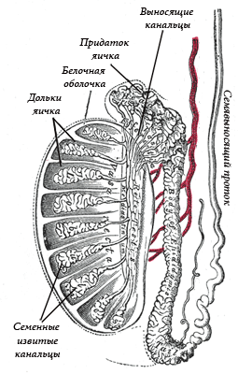
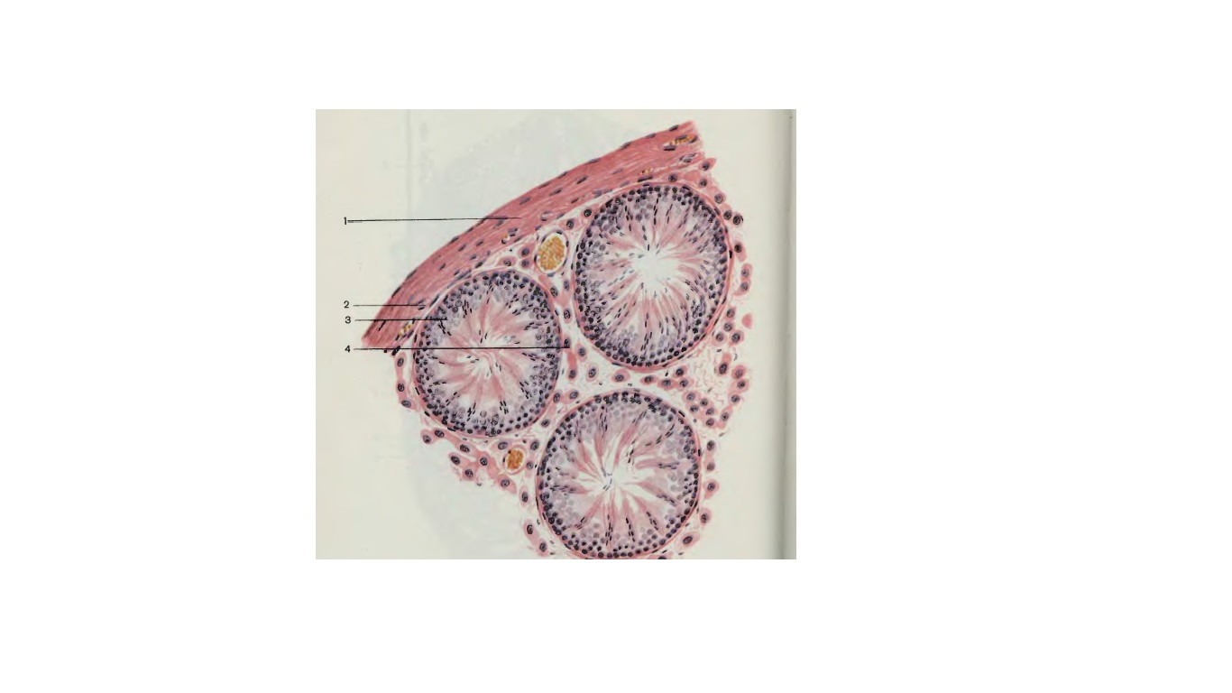
Яичко
Септы
Дольки
Семенные извитые канальцы

Slide 127
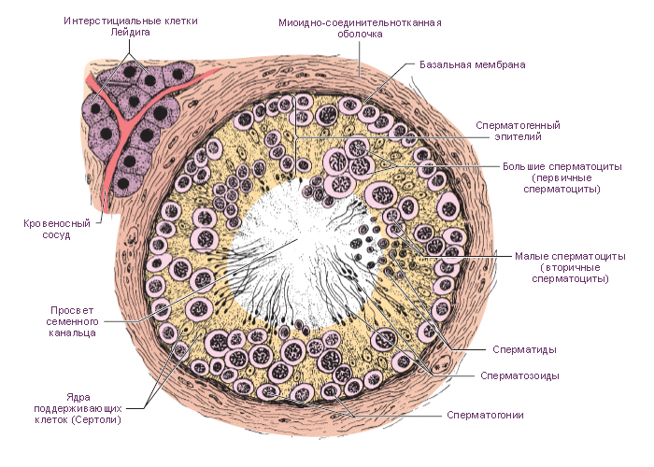
Извитые семенные канальцы
Сперматогенных клеткок
4-8 слоев
Интерстициальные клетки Лейдига
Миоидные перитубулярные клетки
Базальная мембрана
Миоидные перитубулярные клетки
(миофибробласты)
+фиброциты, эластические волокна
Сперматогенные клетки
Первичные сперматоциты
Вторичные сперматоциты
Просвет семенного канальца
Сперматиды
Сперматозоиды
Клетки Сертоли
Сперматогонии

Slide 128
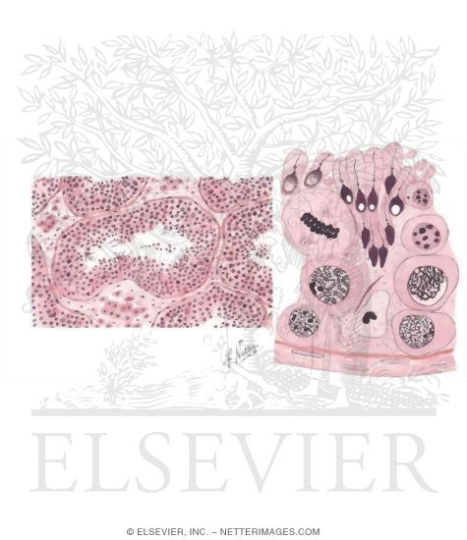
Сперматогенез
Фазы:
Размножения
Роста
Созревания
Формирования
Первичные смерматоциты
(тетраплоидны)
Деление сперматогоний
(диплоидны)
Профаза мейоза I:
Обмен частей парных хроматид. ← Генетически чужеродная информация, нужен барьер.
Сперматогонии типа А
Сперматогонии типа В
Темные
(стволовые)
Светлые
Первичные сперматоциты
Митоз
Сперматогонии типа В
(грушевидной формы)
Идентичные клетки
Сперматогонии типа А

Slide 129
Сперматогенез
Фазы:
Размножения
Роста
Созревания
Формирования
Мейоз
Спермии
(сперматозоиды)
Вторичные сперматоциты
(диплоидны)
Спермии
Сперматиды
Вторичные сперматоциты
Сперматиды
(гаплоидны)

Slide 130
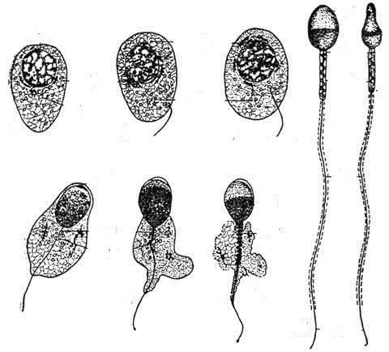
Превращение сперматид в спермии
Уплотнение хроматина
Образование акросомы
Формирование жгутика
Образование особого цитоскелета
Изменение формы и расположения митохондрий
Удаление избыточной цитоплазмы.
1
4
2
6
3

Slide 131

Гемато-тестикулярный барьер
Эндотелий капилляра интерстиция
Базальная мембрана канальца
Плотные соединения между отростками клеток Сертоли
Базальная мембрана эндотелия
Интерстициальная соединительная ткань
Слой миоидных клеток

Slide 132

Функции клеток Сертоли
Синтетическая и секреторная
Жидкая среда канальца
Регуляторные факторы(инсулиноподобный фактор роста, кальмодулин)
Андроген-связывающий белок
Половые стероиды
Ингибин/ активин(→ФСГ)
Антимюллеров гормон
Трофическая
Опорная
Защитная и барьерная
Транспортная
Фагоцитарная

Slide 133


Клетки Лейдига
Выработка:
Андрогенов
(→ миоидные клетки +PModS)
ИПФР 3
Окситоцина → миоидные клетки
Производных проопиомеланокортина→ клетки Сертоли

Slide 134

Формы:
Свободная
Альбумин
Глобулин, связывающий половые стероиды

Slide 135

Не все андрогены и эстрогены синтезируются в яичках
% | Яички | Надпочечники | Периферические ткани
Тестостерон | 95 | <1 | <5
Дигидротестостерон | <20 | <1 | 80
Эстрадиол | <20 | <1 | 80
Эстрон | <2 | <1 | 98
ДГЭА-С | <10 | 90 | …
Только 20-30% 17-кетостероидов в моче – метаболиты тестостерона.

Slide 136

Либидо, половое поведение
Развитие половых признаков, включая оволосение по мужскому типу.
Развитие мускулатуры, увеличение мышечной силы;
Увеличение плотности кости, закрытие эпифизов;
Уменьшение количества абдоминального жира;
Участие в кроветворении (выработка эритропоэтина);
Продукция и дифференцировка стволовых клеток

Slide 137
Головной мозг –мишень половых гормонов
Тестостерон
Эстрогены
Появление рецепторов в гиппокампе, гипоталамусе и неокортексе в эмбриональном периоде.
Синтез ароматазы
↑ концентрации эстрадиола.
После рождения пик тестостерона в течение 3 месяцев.
(задержка созревания нейронных систем в коре мозга, что позднее обеспечивает высокую пластичность?)
Мало, чтобы оказывать маскулинизирующий эффект ,
Связаны с α-фетопротеином.
После рождения концентрация ↑ со 2 недели, длится в течение 1 года.

Slide 138

Гормональная регуляция сперматогенеза
Kisspeptin
Гипоталамус
GnIH
Андрогены(ДГТ)
Эстрадиол
ГнРГ
Передняя доля Гипофиза
ФСГ
ЛГ
Клетки Лейдига
ХГЧ
Сперматогонии
Ингибин В
Сперматоцит
Тестостерон (Т)
Яичко
Вторичный посредник
Клетки Сертоли
Вторичные половые признаки
Клетки Сертоли
Продукты клеток
Андроген-связывающий белок (АСБ)
АСБ
Тестостерон

Slide 139


Если есть рецепторы не только в гипоталамусе, но и в Hippocampus, Habenula, Tegmentum, существует ли влияние на поведение посредством лекарственных препаратов?
KISS-R
GnIH-R
Селективный ингибитор обратного захвата серотонина

Slide 140
Головной мозг –мишень половых гормонов
Тестостерон
Эстрогены
Появление рецепторов в гиппокампе, гипоталамусе и неокортексе в эмбриональном периоде.
Синтез ароматазы
↑ концентрации эстрадиола.
После рождения пик тестостерона в течение 3 месяцев.
(задержка созревания нейронных систем в коре мозга, что позднее обеспечивает высокую пластичность?)
Мало, чтобы оказывать маскулинизирующий эффект ,
Связаны с α-фетопротеином.
После рождения концентрация ↑ со 2 недели, длится в течение 1 года.

Slide 141
Эстрадиол
Регулирует плотность синапсов в гипоталамических вентромедиальных ядрах
Антиоксиданты
В культуре ткани гиппокампальной формации эстрадиол ускоряет интенсивность роста нейронов и темпы формирования аксонов, дендритов.
большие размеры и выраженность асимметрии базолатерального ядра миндалины,
ядра ложа концевой полоски,
медиального преоптического ядра
переднегипоталамических третьего и четвертого интерстициальных ядер полового диморфизма,
супрахиазмальное ядро
Относительный объем коры средней теменной доли
таламуса
базомедиальных диэнцефальных структур,
абсолютный размер мозолистого тела

Slide 142
Половая дифференцировка
1 этап. Установление генетического пола
2 этап. Морфологически индифферентная стадия (до 8 недели).
3 этап. Формирование гонадного пола (8-12 недель).
4 этап. Формирование соматического пола (после 12 недель).
5 этап. Дальнейшее развитие половой системы:
До рождения
После рождения

Slide 143
Половая дифференцировка
Х хромосома
Выработка Фактора стероидогенеза (SF1) →
Регулировка антимюллерова гормона (АМГ)
Ген DHH экспрессируется
в предшественниках клеток Сертоли и после экспрессии SRY в клетках Лейдига.
Дифференцировка клеток Сертоли
Миграция клеток первичной почки в половой бугорок
Пролиферация клеток полового бугорка
Образование сосудистой сети по мужскому типу
Антагонизм с Wnt4, DAX1
Y хромосома
SRY, мужской детерминирующий ген
Андрогеновые рецепторы

Slide 144
Механизмы половой дифференцировки

Slide 145
Биологические уровни формирования пола

Slide 146
Основы образования пола гонад и соматического пола млекопитающих
Генотипическая половая дифференцировка:
Присутствие Y-хромосомы →семенник
Отсутствие Y-хромосомы →яичник
Фенотипическая половая дифференцировка:
Присутствие андрогенов – мужской фенотип
Отсутствие андрогенов – женский фенотип

Slide 147
Временная шкала детерминации пола
Формирование бипотенцильных гонад
Формирование оогоний и сперматооний
Появление первичных половых клеток
Дифф. Мюллеровых или Вольфовых протоков
2м.-7 м.
Оплодотворение
Роды
Секреция тестостерона, появление различий наружных половых органов
4н. 5н. 6н. 7н. 9н.
Формирование половых тяжей
Миграция половых клеток в гонаду
Становление гонадного пола

Slide 148


Выявление гена DAX1 на X-хромосоме, ответственного за формирование женского пола. Ген был идентифицирован на X-хромосоме (в виде двух копий) при анализе двух близнецов с женским фенотипом, но с генотипом XY

Slide 149

Гонадный валик появляется к 4-5 неделям внутриутробного развития

Slide 150


Первые половые клетки (недиффиренцированы) образуются в области аллантоиса, затем на 5-6 неделе посредством амебовидных движений достигают гонадного валика.
Целомический эпителий прорастает между первичными половыми клетками.
Дифференцировка клеток Сертоли

Slide 151

Клетки Сертоли после своей дифференцировки продуцируют антимюллеров гормон.
Задача последнего – регрессия мюллерова протока.

Slide 152

Семявыносящие
канальцы
Семенные канальцы
СТ-перегородки
ductus
deferens
Сеть семенника
Проток придатка
(Вольфов проток)
Сеть
семенника
Дегенерирующий
Мюллеров проток
tunica
albuginea
tunica albuginea
Проток придатка
20 неделя развития
Взрослый мужчина

Slide 153
Внешние половые признаки
Клетки Лейдига развиваются на 8 неделе эмбрионального развития из мезенхимальных клеток и начинают продуцировать тестостерон.
Рост полового бугорка
Слияние уретральных складок
Опущение лабиоскротальных валиков
Дигидротестостерон
ductus deferens, epididymis и семенные пузырьки

Slide 154
После 12 недели гестации не происходит опущения полового валика даже под интенсивным действием андрогенов, из-за супрессии активности рецепторов андрогенов в этой области, несмотря на продолжение роста полового члена.

Slide 155

Опущение яичка
В эмбриональном периоде яичко расположено забрюшинно в поясничной области.
Однако вследствие высокой температуры брюшной полости происходит гибель сперматогенного эпителия, поэтому яичко должно сместиться в "физиологический термостат" - мошонку.
Физический фактор -интраабдоминальное давление
↓↓↓↓↓↓↓

Slide 156


Проводник, по которому опускается яичко - gubernaculum testis или Гюнтеров тяж(моделирует паховый канал).
Из целомического эпителия образуется влагалищный отросток (processus vaginalis), который в процессе опускания яичка проходит через паховый канал.
К 3-6 месяцу внутриутробного развития яички находятся у внутреннего пахового кольца.

Slide 157


На 7 месяце проходит через паховый канал вместе со всеми слоями передней брюшной стенки (фасции, мышцы)
На 8 месяце яичко опускается в мошонку.

Slide 158
Гормональная регуляция опущения яичка
Рецепторы пепесиного семейсва релаксинов 2
Инсулиноподобный фактор роста 3
Тестостерон
Клетка Лейдига

Slide 159

Лабораторная оценка функции яичек
Спермограмма:
Анализ производится 3 раза с 2-3 месячным перерывом.
После 1-3 дней полового воздержания
В течение 2 часов после сбора.
Объем более 1,5 мл.
Концентрация сперматозоидов не менее 20*10⁶ на 1 мл,
50% и более подвижны,
более 30% нормальная морфологическая структура,
Без агрегатов, агглютинатов, 0-1 лейкоцитов, без эритроцитов.

Slide 160
Общий тестостерон
Свободный тестостерон
Дигидротестостерон
Андростендион
Эстрадиол
Эстрон
ФСГ
ЛГ
3 образца крови
Интервал 20-40 минут
Утром.
Результат по объединенной пробе/в каждой отдельно

Slide 161

Содержание тестостерона в различные возрастные периоды

Slide 162
Крипторхизм
- Отсутствие яичка в мошонке.
Классификация
По возникновению: врожденный/ приобретенный / ятрогенный.
По развитию: истинный / ложный
По локализации: односторонний / двухсторонний
По форме:
ретенция: абдоминальная, паховая.
эктопия: поверхностная, паховая промежностная, бедренная, члено-лобковая, поперечная (парадоксальная, перекрестная), тазовая.

Slide 163
Почему наблюдение должно быть пожизненным?
21% (15-30%) у недоношенных.
2-4% у доношенных.
По локализации:
Интраабдоминально – 10%
Паховый канал - 20%
У выходного кольца – 40%
Обструктивный (т.е. фасция закрывает выходное кольцо) - 30%
↓ снижение числа зародышевого эпителия
↑ количества соединительной ткани к 2-3 годам жизни
↓ фертильности
↑ риск семином, в т.ч. вне мошонки.

Slide 164
Причины крипторхизма
Наследственность
Недоношенность плода
Эндокринные нарушения плода и/или матери
Анатомические особенности (узкий паховый канал)
Генные и хромосомные аномалии (синдром Прадера-Вилли)
Кремастерный рефлекс (сокращение m. cremaster - реакция на холодные руки/t° окружающей среды.
Часто истинный крипторхизм сочетается с гипогонадизмом, гипопитуитаризмом, паховой грыжей.

Slide 165
Диагностика
Анамнез
Пальпация
УЗИ
Генетический анализ
ЛГ,ФСГ
Тестостерон
ХГЧ
Антимюллеров гормон

Slide 166
Лечение
Хирургическое : орхипексия
Рекомендуемый возраст - 2 года.
Одномоментная операция по Шумахеру – Петривальскому.
Двухмоментное низведение яичка с фиксацией его к фасции бедра……
Консервативное: 1)Человеческий хорионический гонадотропин
1000-6000 ЕД
(хориогонин, прегнил)
2)Гонадотропин рилизинг гормон
1200 мкг 3-4 дозы
Ненадежный метод. Эффективность до 50%.
Риск рецидива у 30%.

